Slide 1
TKHEAT MES 시스템 페이지 가이드
전체 메뉴 화면 구성 및 핵심 기능 정리

Slide 2
제품관리
메뉴 그룹 : A

Slide 3
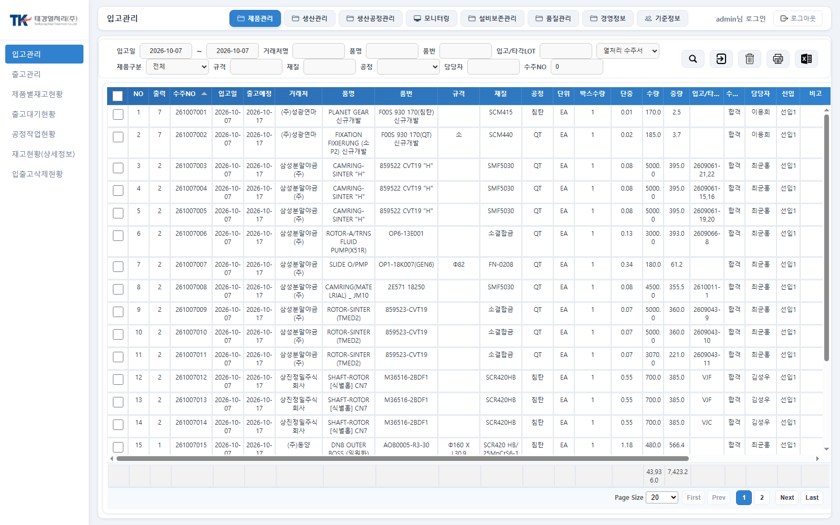
입고관리 (a01)
a01
입고 데이터 등록/조회 관리
핵심 기능
입고일/거래처명/품명/품번/입고LOT 등 다양한 조건으로 조회
입고등록 모달에서 거래처·품명·품번 검색 후 신규 입고 등록, 수량 셀 직접 수정 시 중량 자동계산
선택 항목을 열처리수주서/열후TAG/입고현황표 PDF로 출력
엑셀 다운로드 및 선택 삭제 기능

Slide 4
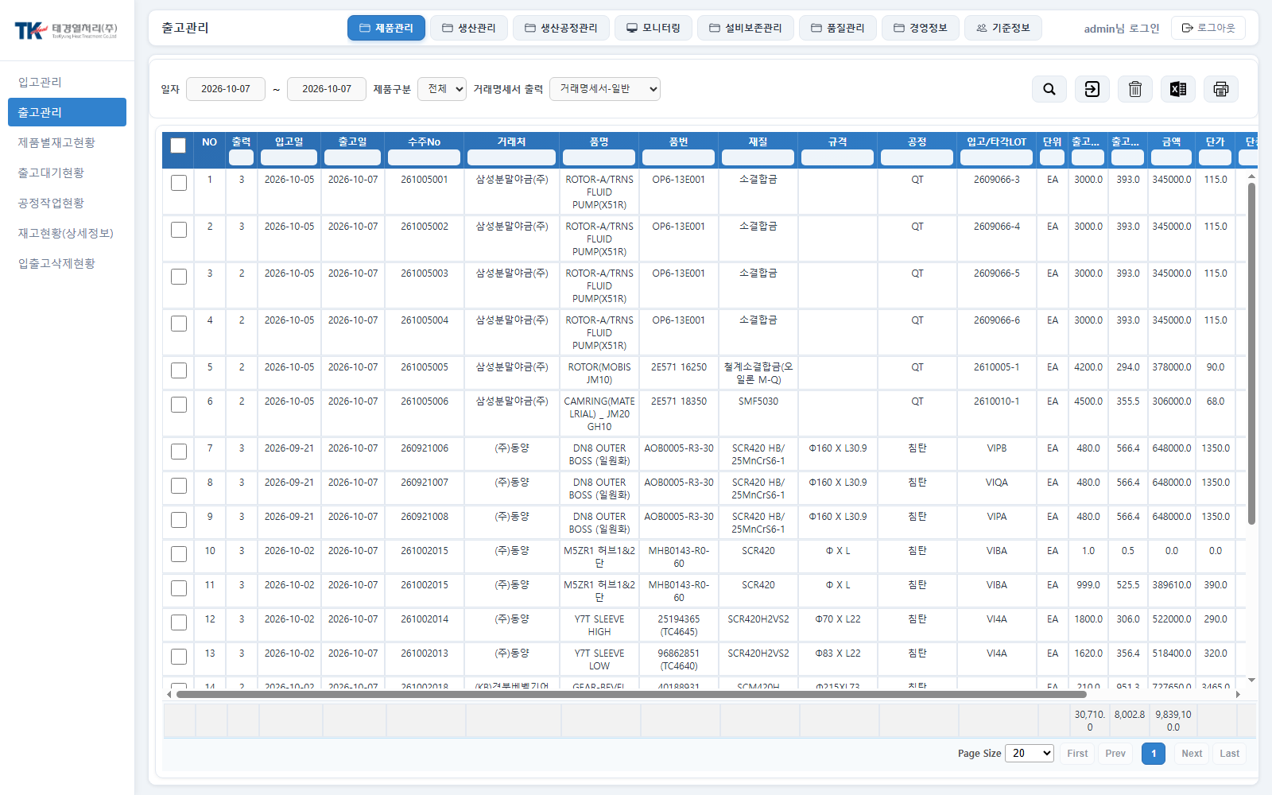
출고관리 (a02)
a02
출고 데이터 등록/조회 관리
핵심 기능
일자범위·제품구분으로 조회, 출고수량 수정 시 중량/금액 자동 재계산(셀 편집 즉시 서버 저장)
출고등록 모달에서 입고일 범위로 미출고 재고 조회 후 선택 출고
선택항목을 거래명세서(일반/제품별) PDF로 출력
엑셀 다운로드, 선택 출고항목 삭제

Slide 5
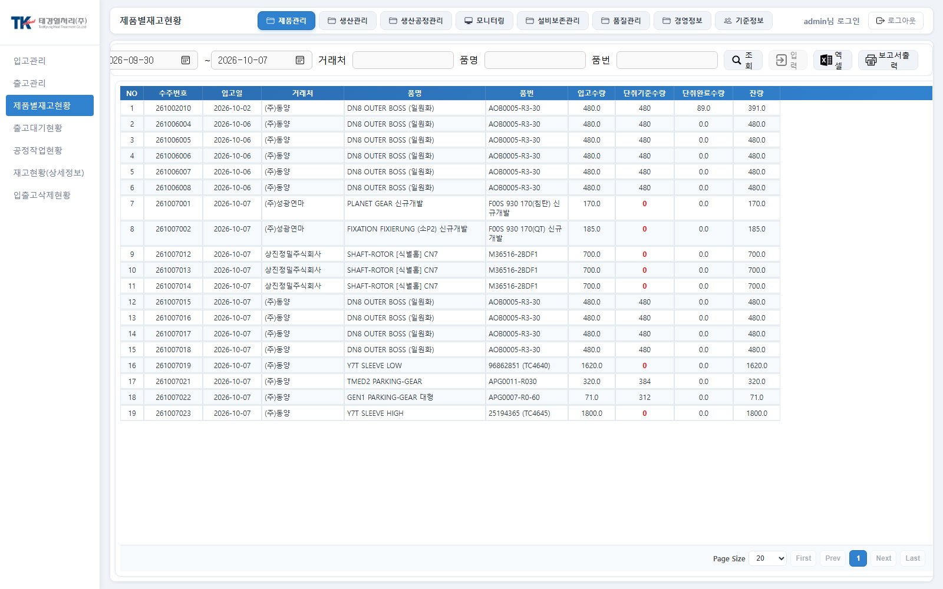
제품별재고현황 (a03)
a03
제품별 재고/단취 현황 조회
핵심 기능
입고일·거래처·품명·품번으로 검색
단취기준수량/단취완료수량/잔량 컬럼 표시(기준수량 0이면 경고 색상)
엑셀 다운로드, 보고서출력(조회 전용 화면)

Slide 6
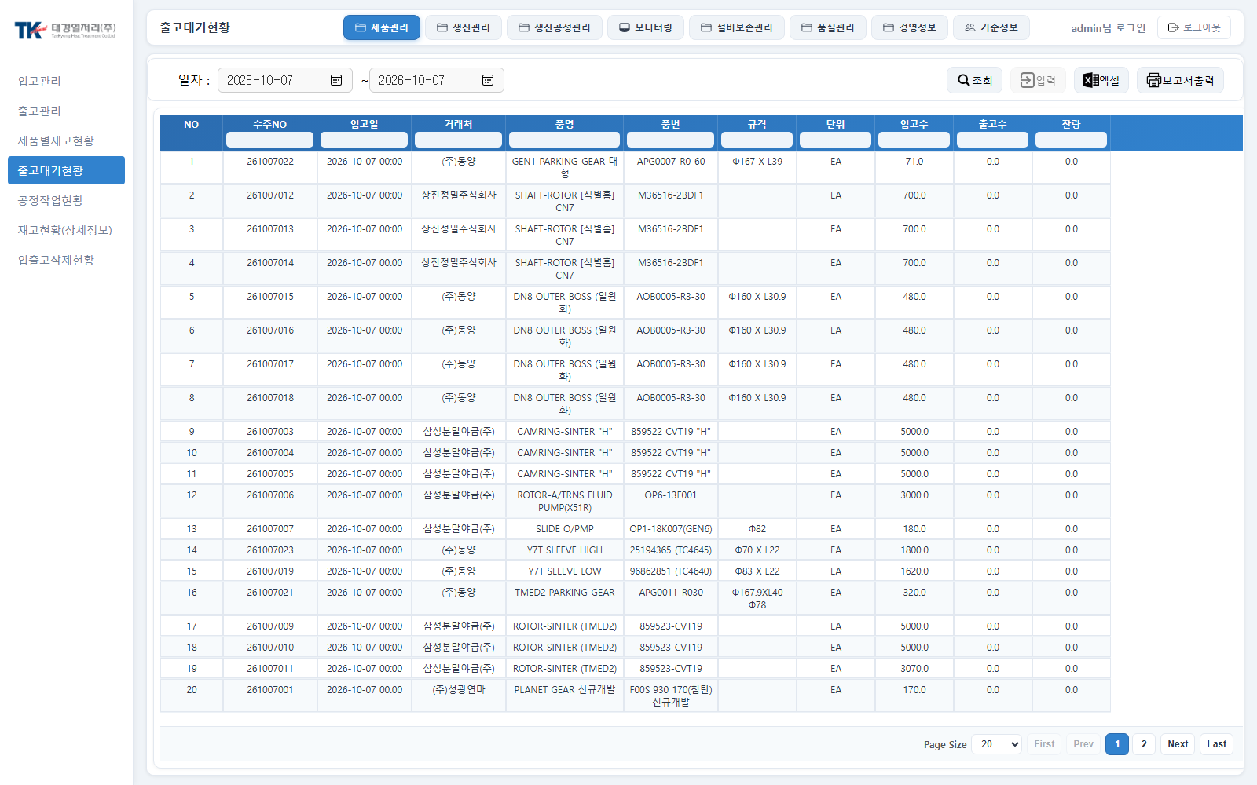
출고대기현황 (a04)
a04
출고 대기수량 현황 조회
핵심 기능
일자범위로 조회, 수주NO/거래처/품명 헤더필터 지원
입고수·출고수·잔량(미출고 수량)을 한 행에서 비교 확인
엑셀 다운로드(조회 전용 화면)

Slide 7
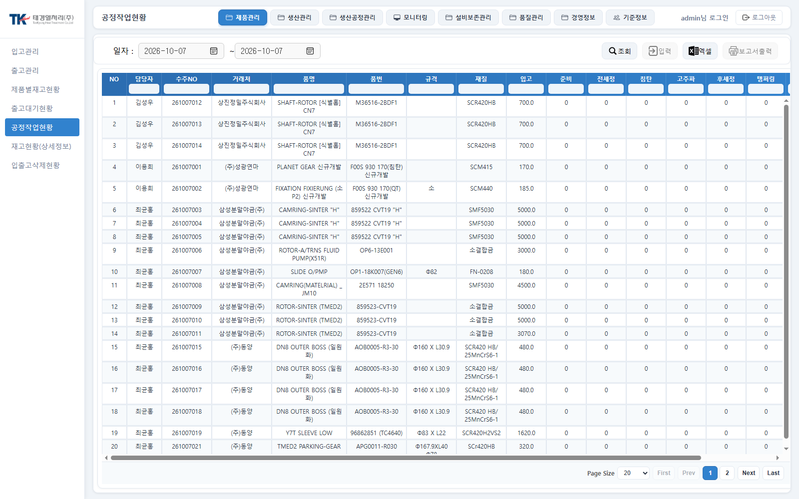
공정작업현황 (a05)
a05
공정별 작업 진행현황 조회
핵심 기능
일자범위+헤더필터(거래처/품명/품번 등)로 조회
준비~쇼트 등 공정단계별 수량을 컬럼으로 표시해 진행 흐름 확인
입고수량 대비 출고수량까지 한 행에 표시, 엑셀 다운로드

Slide 8
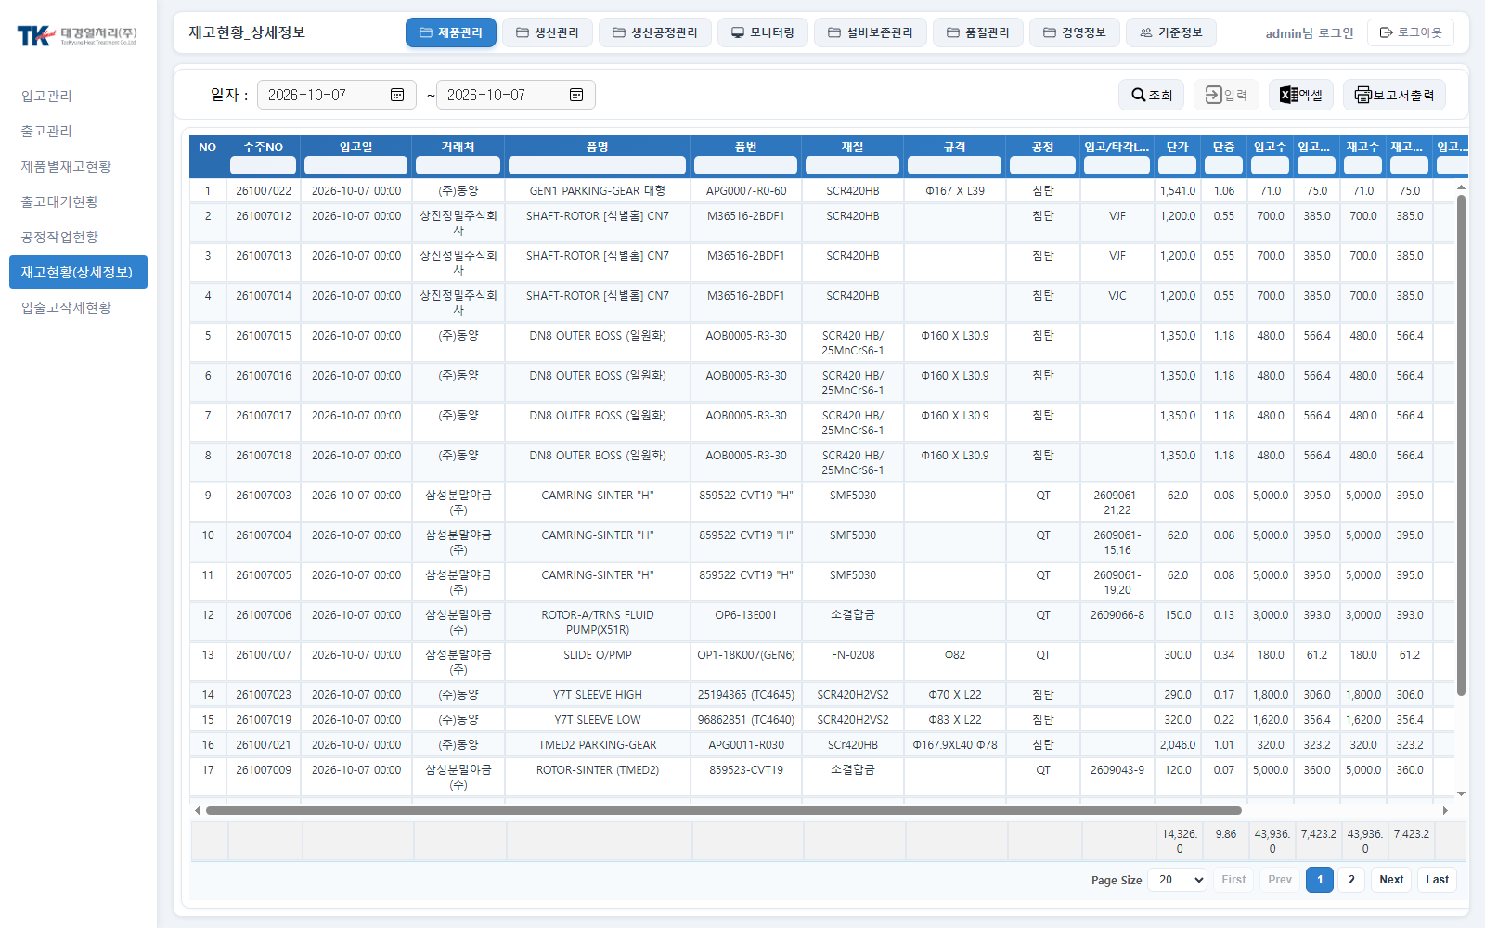
재고현황_상세정보 (a06)
a06
재고 상세(입출고) 현황 조회
핵심 기능
일자범위+헤더필터로 조회
단가/단중/입고수/입고중량/재고수/재고중량/금액 하단 합계 자동 표시
입고비고·출고비고 등 상세정보 포함, 엑셀 다운로드 및 보고서출력

Slide 9
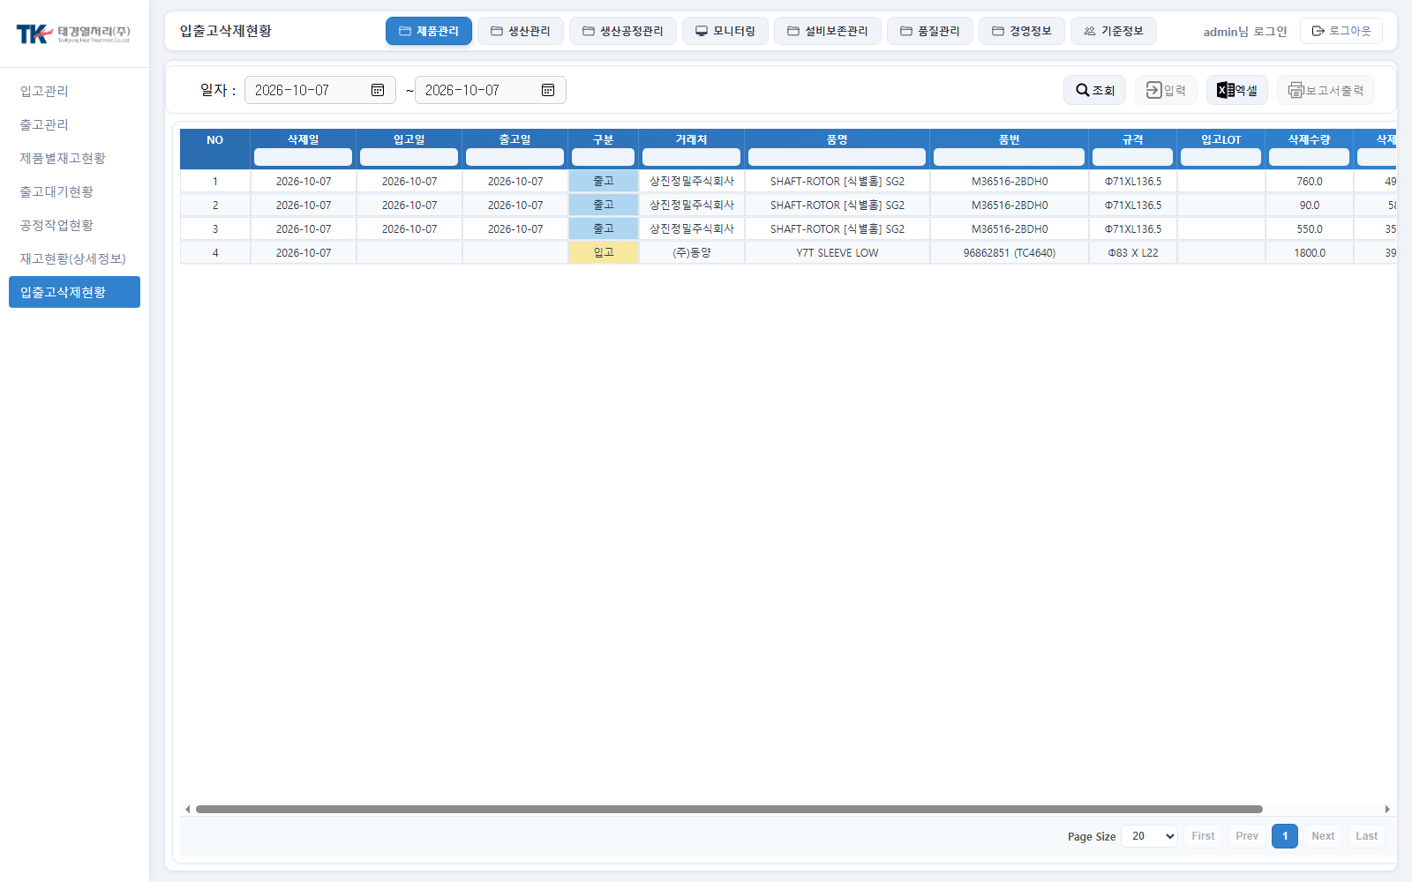
입출고삭제현황 (a07)
a07
입출고 삭제이력 조회
핵심 기능
일자범위로 삭제된 입출고 건 조회
구분(입고/출고) 배경색으로 시각적 구분
삭제수량/삭제중량과 삭제 담당자 표시, 엑셀 다운로드

Slide 10
생산관리
메뉴 그룹 : B

Slide 11
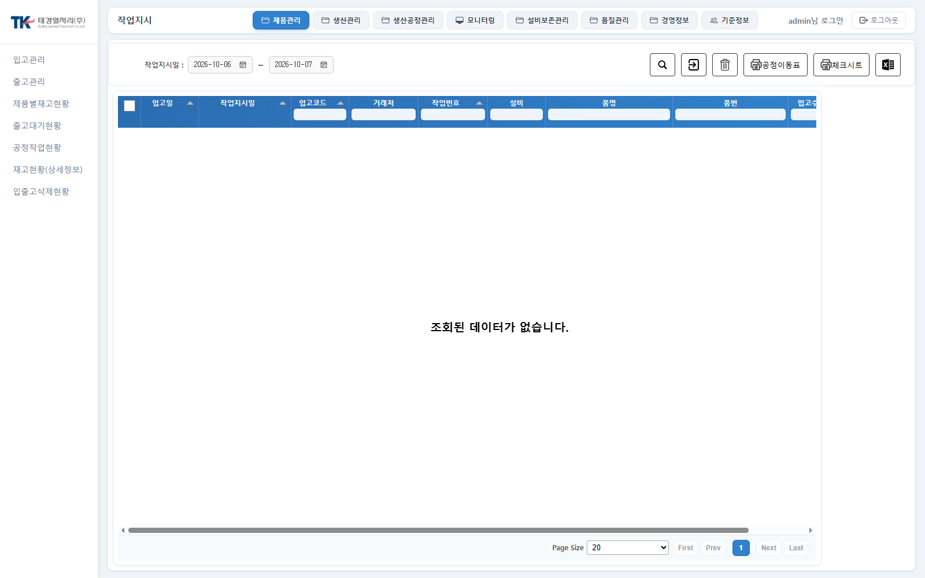
작업지시 (b01)
b01
열처리 작업지시 등록/관리
핵심 기능
작업지시일 범위로 전체 작업지시 리스트 조회
수주NO 바코드 입력/검색 후 설비 선택, 열처리패턴(예열~템퍼링 온도·시간·CP 등) 입력
체크한 LOT 기준 공정이동표·작업지시서(체크시트) PDF 출력
엑셀 다운로드, 선택 지시 삭제

Slide 12
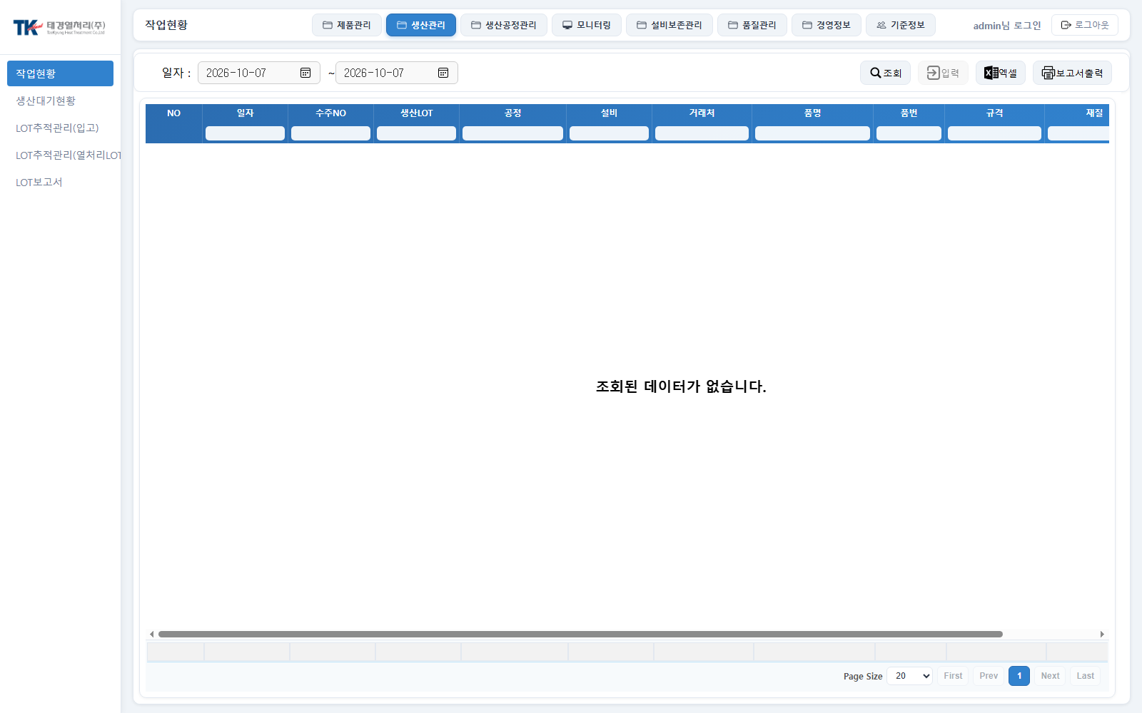
작업현황 (b02)
b02
생산 작업실적 현황 조회
핵심 기능
일자범위+헤더필터(수주NO/생산LOT/공정/설비/거래처/품명 등)로 조회
공정·설비별 생산LOT 수량 하단 합계 표시
엑셀 다운로드(조회 전용 화면)

Slide 13
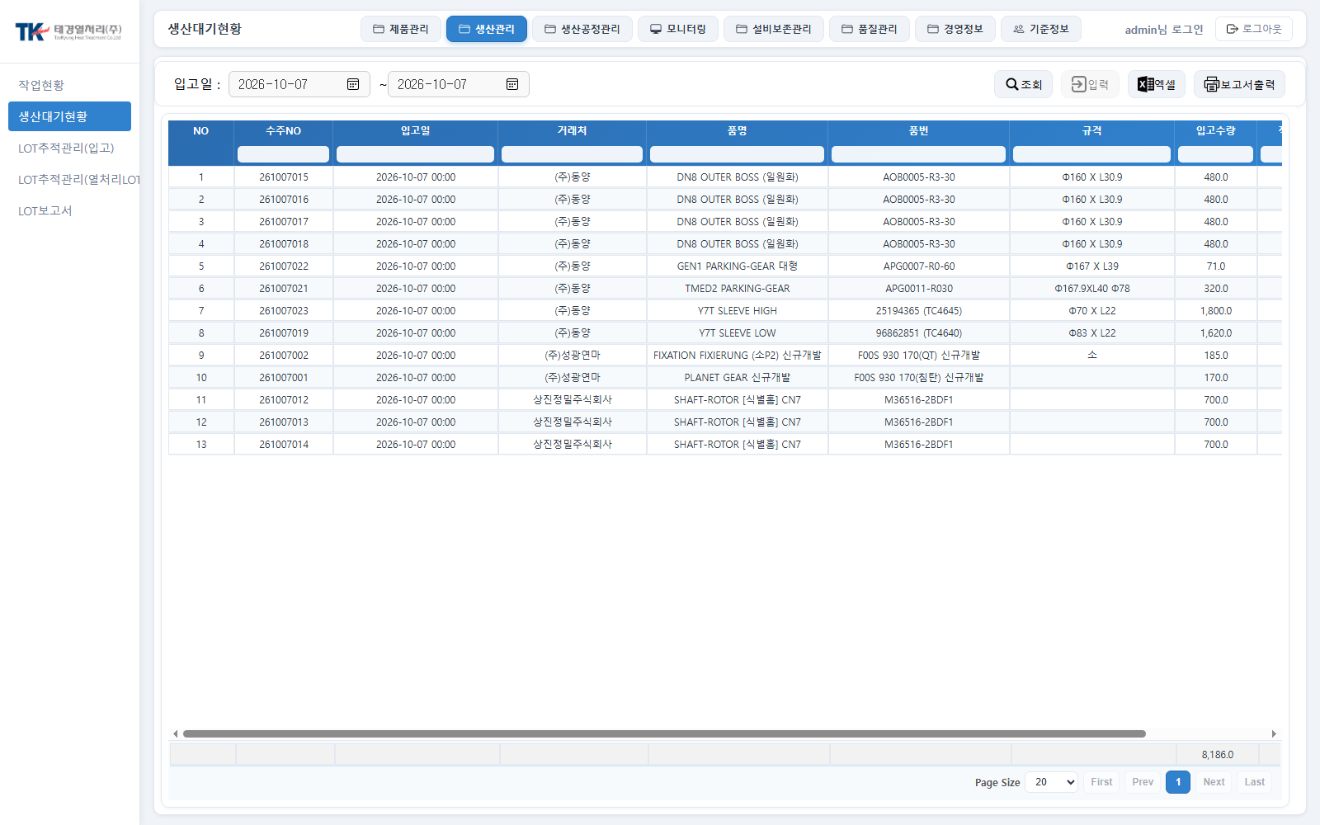
생산대기현황 (b03)
b03
생산 대기수량 현황 조회
핵심 기능
입고일 범위로 조회
입고수량/적재(작업)수량/잔량(미작업 수량) 하단 합계 표시
엑셀 다운로드, 보고서출력(조회 전용 화면)

Slide 14
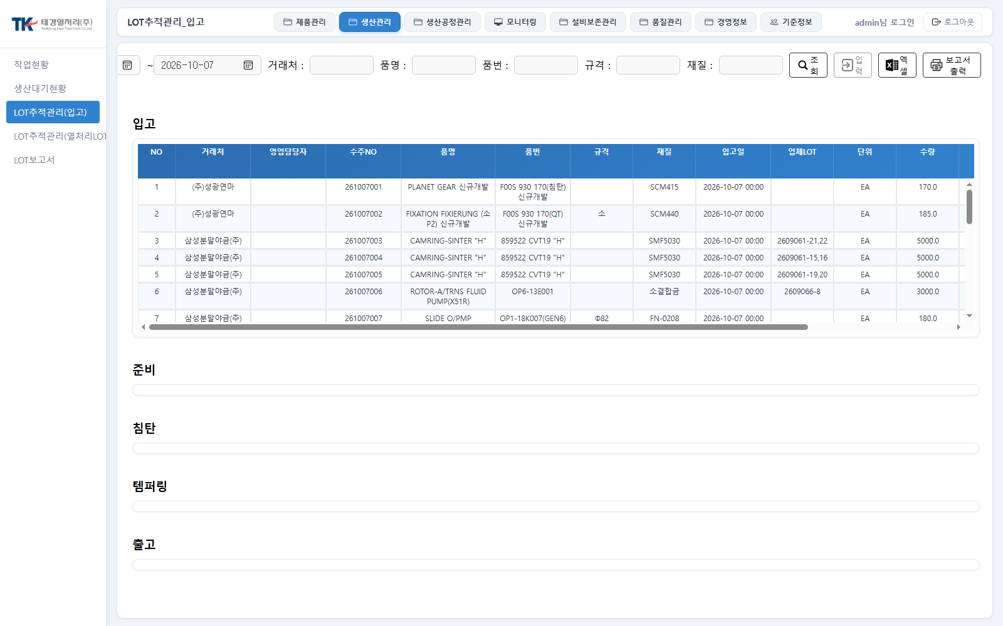
LOT추적관리_입고 (b04)
b04
입고 LOT 공정추적 조회
핵심 기능
기간/거래처/품명/품번/규격/재질로 입고건 검색
입고건 선택 시 준비→침탄→템퍼링→출고 이력을 단계별로 연계 조회
엑셀 다운로드, 보고서출력

Slide 15
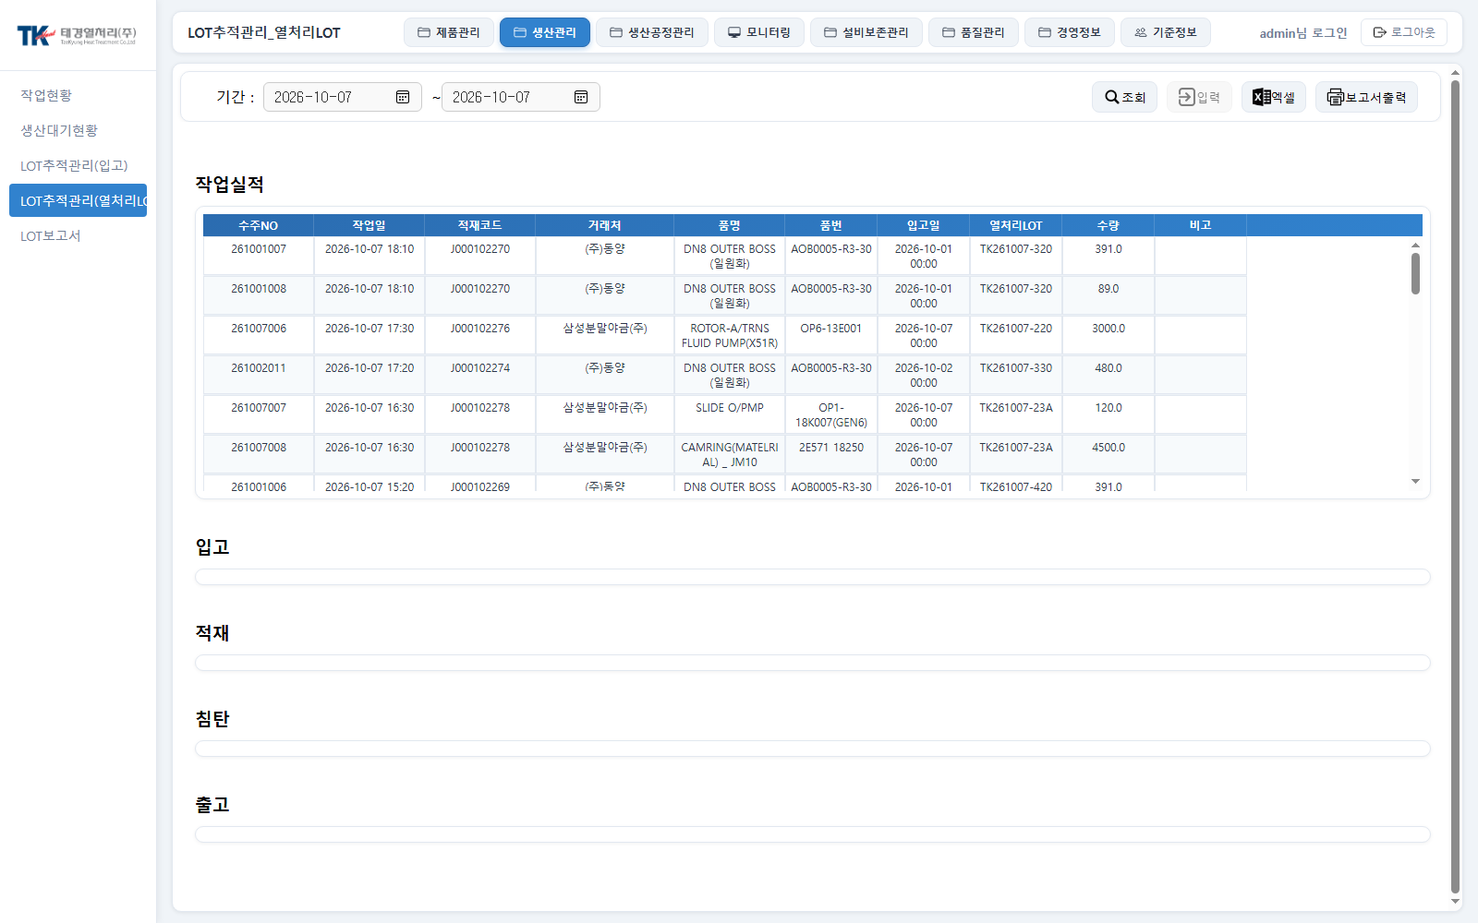
LOT추적관리_열처리LOT (b05)
b05
열처리 LOT 공정추적 조회
핵심 기능
기간으로 작업실적(열처리LOT) 목록 조회
LOT 선택 시 입고/적재/침탄(단계별 온도·시간·CP)/출고 이력 연계 조회
엑셀 다운로드, 보고서출력

Slide 16
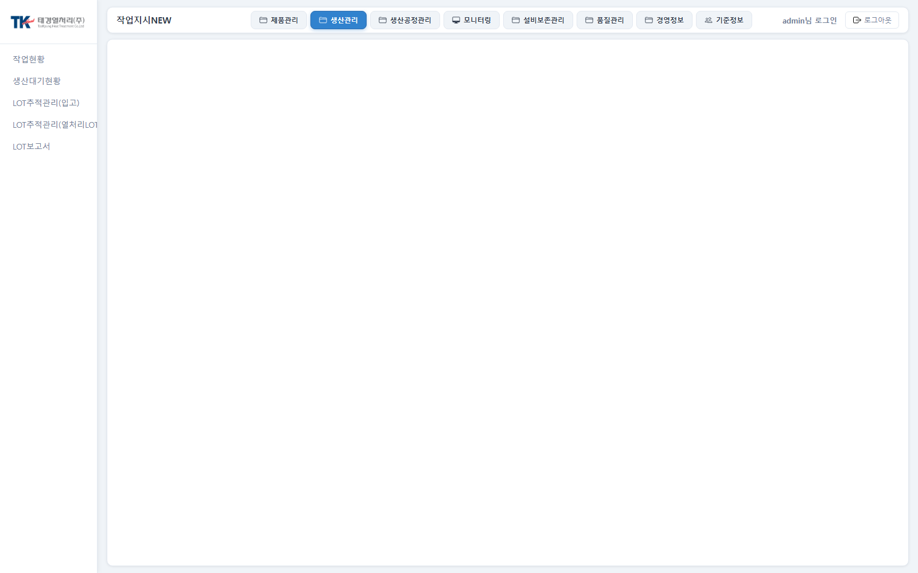
작업지시NEW (b06)
b06
신규 작업지시 통합 등록화면
핵심 기능
작업일/거래처/품명/품번으로 전체 작업(단취·열처리·템퍼링) 현황 조회
설비별 LOT 자동채번과 열처리조건, 소입/소려경도 측정값 입력
공정이동표/체크시트 PDF 출력
선택 작업 삭제, 엑셀 다운로드

Slide 17
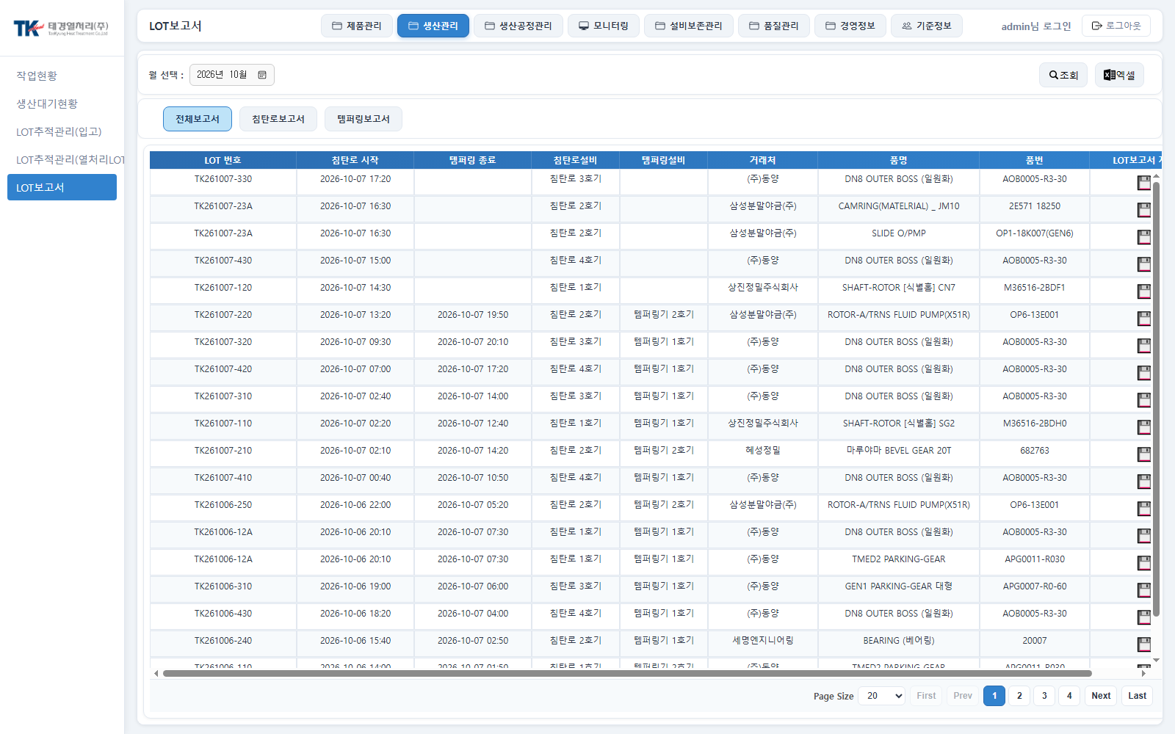
LOT보고서 (b07)
b07
월별 LOT 작업보고서 조회
핵심 기능
월 선택 후 전체/침탄로/템퍼링보고서 탭 전환 조회
LOT별 설비 및 시작·종료시간, 거래처/품명 통합 표시
행별 LOT보고서 PDF 개별 다운로드
엑셀 다운로드

Slide 18
생산공정관리
메뉴 그룹 : C

Slide 19
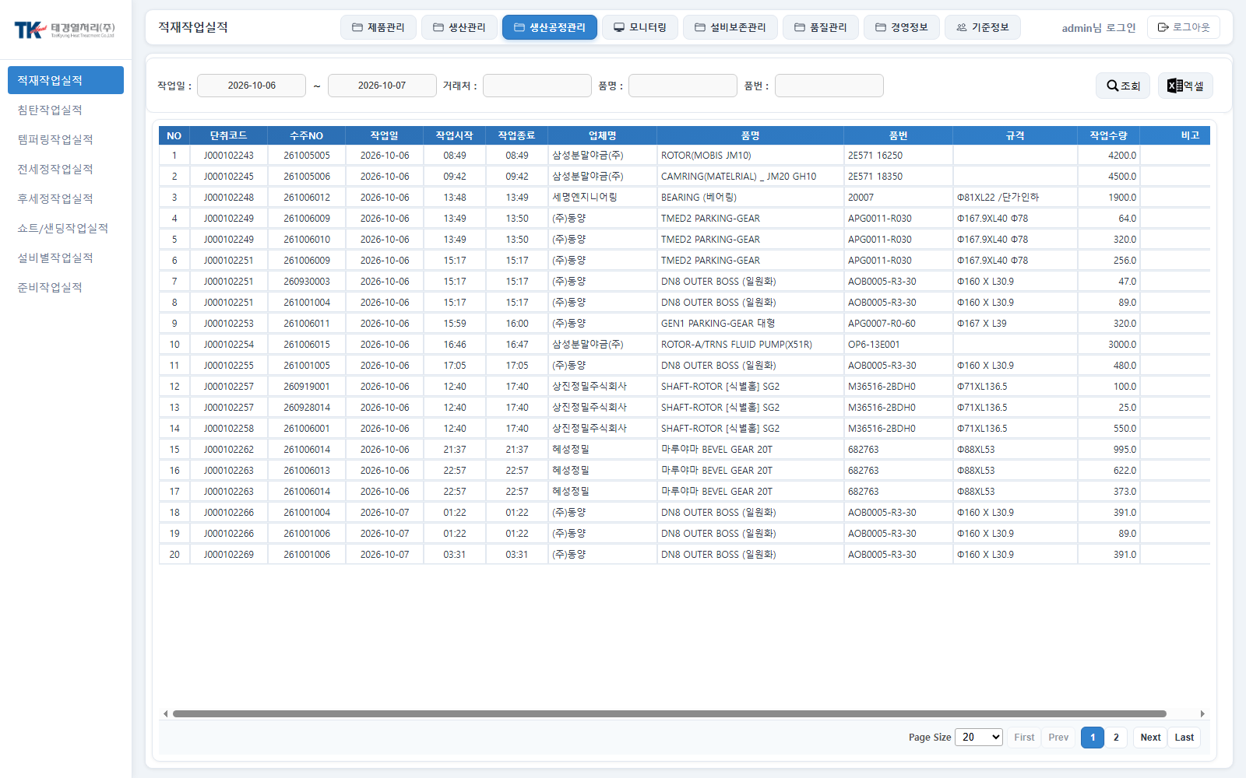
적재작업실적 (c08)
c08
적재작업 실적 조회 화면
핵심 기능
작업일(기간)/거래처/품명/품번 조건으로 적재작업 리스트 조회
단취코드, 수주NO, 작업일시, 업체명, 품명/품번/규격, 작업수량 표시
작업종료 미완료 행은 색상으로 구분
엑셀 다운로드

Slide 20
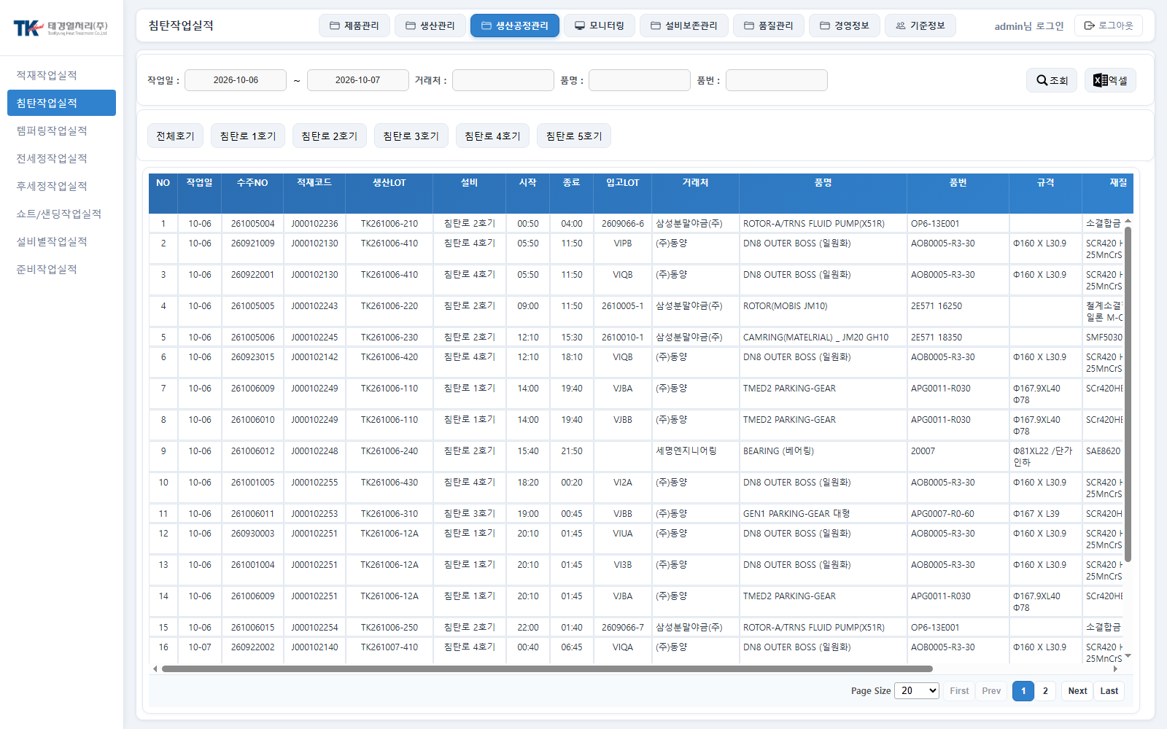
침탄작업실적 (c02)
c02
침탄작업 실적 조회 화면
핵심 기능
작업일/거래처/품명/품번 + 침탄로 1~5호기별 선택 필터 조회
작업일, 수주NO, 적재/생산LOT, 설비명, 시작/종료시간, 최종검사 표시
작업종료 미완료 행 강조, 엑셀 다운로드

Slide 21
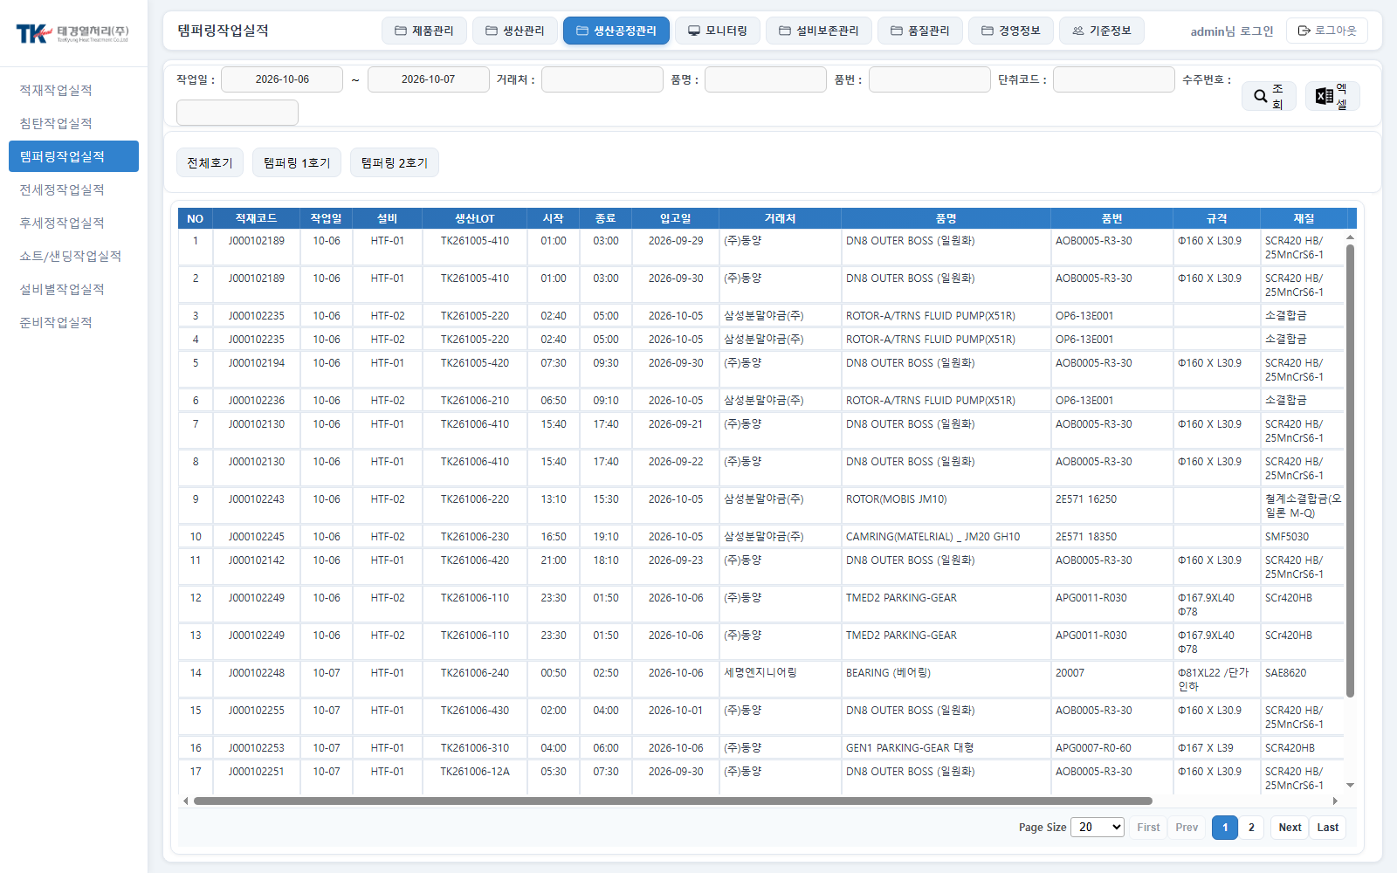
템퍼링작업실적 (c03)
c03
템퍼링작업 실적 조회
핵심 기능
작업일/거래처/품명/품번/단취코드/수주번호 + 템퍼링 1,2호기 선택 필터
적재코드, 작업일, 설비, 생산LOT, 시작/종료, 거래처/품명/품번/규격/재질, 수량 표시
작업종료 미완료 행 강조, 엑셀 다운로드

Slide 22
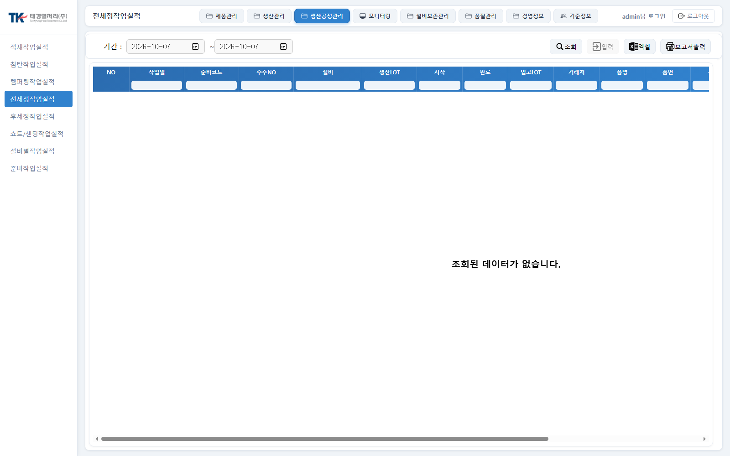
전세정작업실적 (c01)
c01
전세정작업 실적 조회
핵심 기능
기간(시작~종료일) 조건으로 전세정 작업실적 조회(조회전용 화면)
작업일, 준비코드, 수주NO, 설비, 생산/입고LOT, 시작·완료시각 등 표시
각 컬럼 헤더필터 제공, 엑셀 다운로드

Slide 23
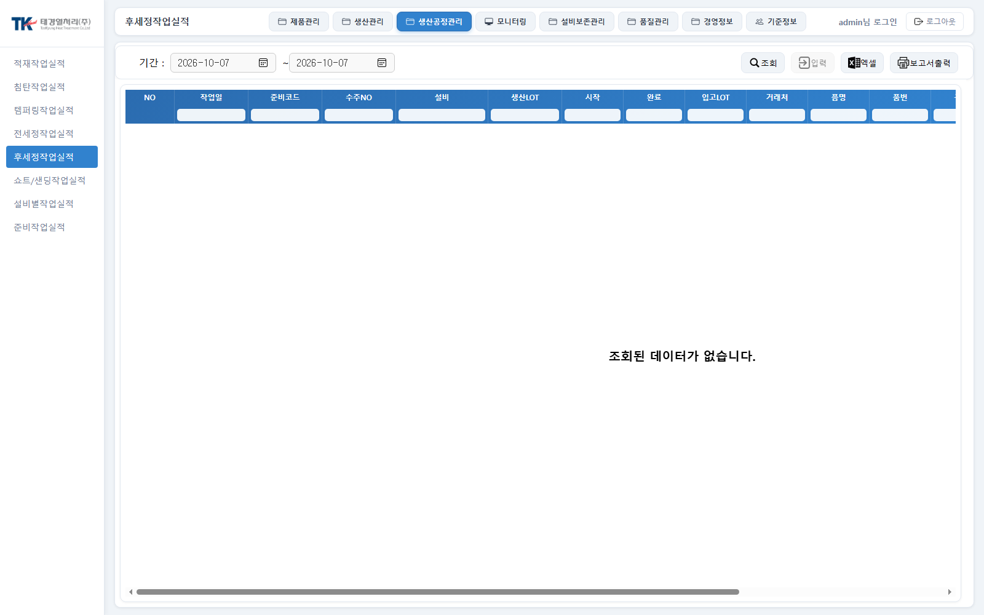
후세정작업실적 (c04)
c04
후세정작업 실적 조회
핵심 기능
기간 조건(기본 당일)으로 후세정 작업실적 조회(조회 전용 화면)
작업일, 준비코드, 수주NO, 설비, 생산/입고LOT 등 컬럼 그리드
엑셀 다운로드

Slide 24
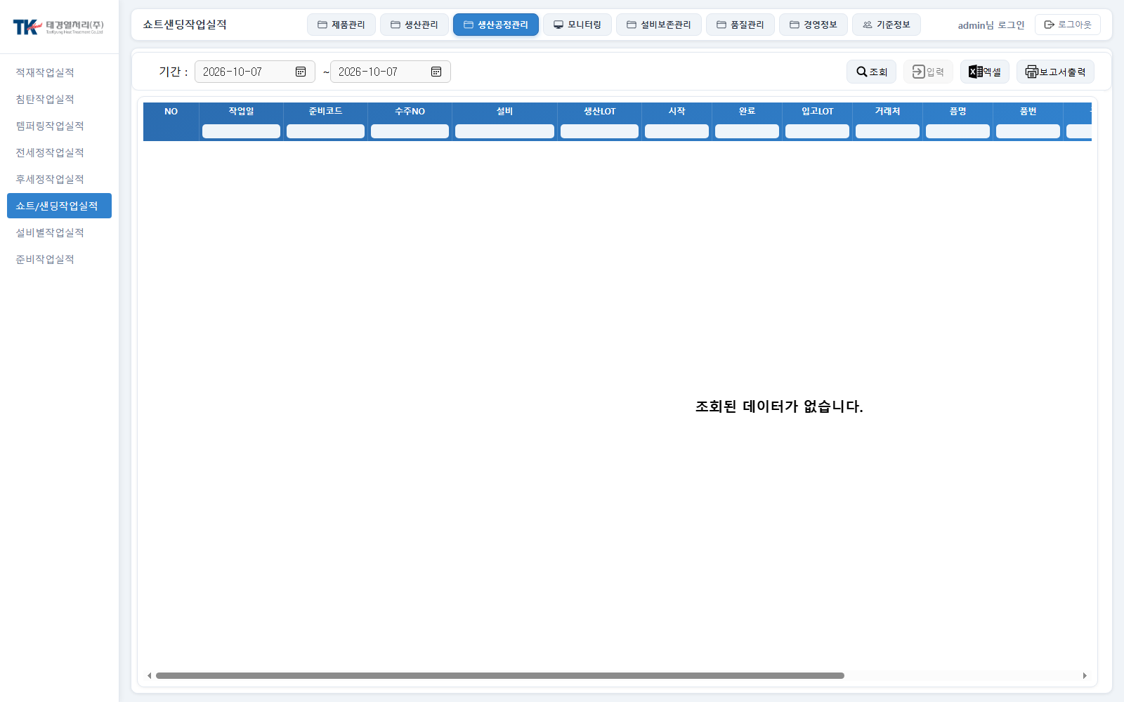
쇼트샌딩작업실적 (c05)
c05
쇼트/샌딩 실적 조회
핵심 기능
기간 조건(기본 당일)으로 쇼트/샌딩 작업실적 조회(조회전용 화면)
작업일, 준비코드, 수주NO, 설비, 생산/입고LOT 등 표시
엑셀 다운로드

Slide 25
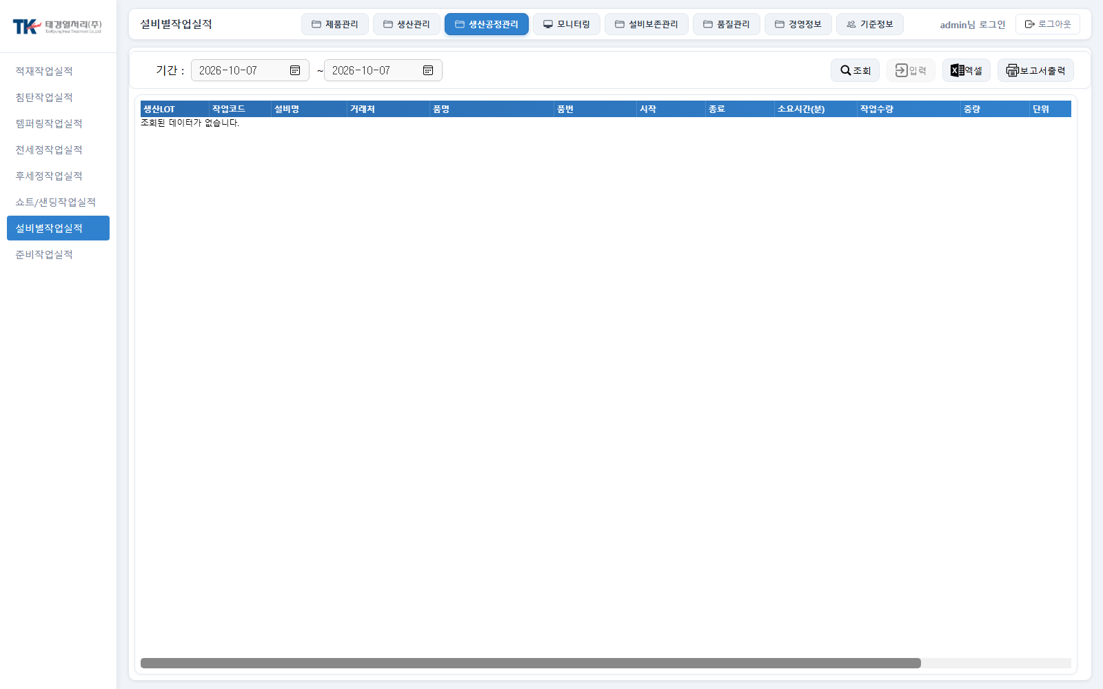
설비별작업실적 (c06)
c06
설비별 작업실적/정산
핵심 기능
기간 조건으로 설비별 작업실적 조회, 설비명→생산LOT 2단계 그룹핑
작업수량, 중량, 단위/단가/금액 표시로 실적 기반 정산 정보 제공
엑셀 다운로드

Slide 26
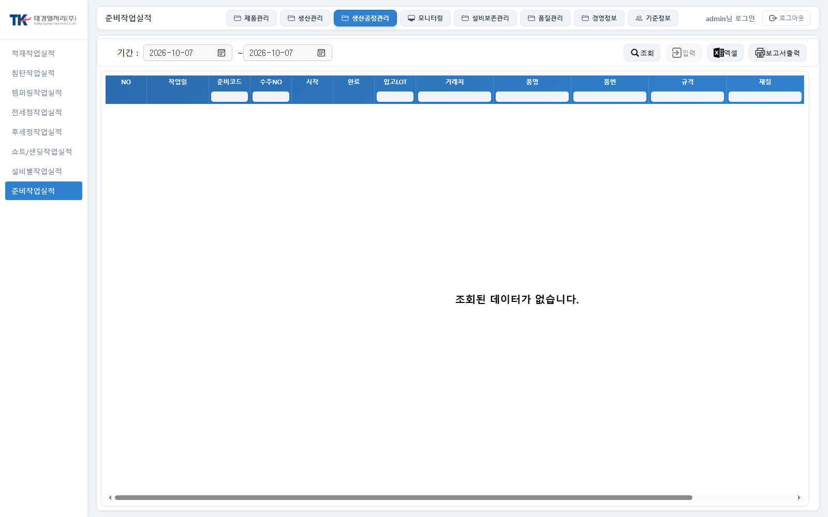
준비작업실적 (c07)
c07
준비작업 실적 조회
핵심 기능
기간 조건(기본 당일)으로 준비작업 실적 조회(조회전용 화면)
작업일, 준비코드, 수주NO, 시작·완료, 입고LOT 등 표시
엑셀 다운로드

Slide 27
모니터링
메뉴 그룹 : D

Slide 28
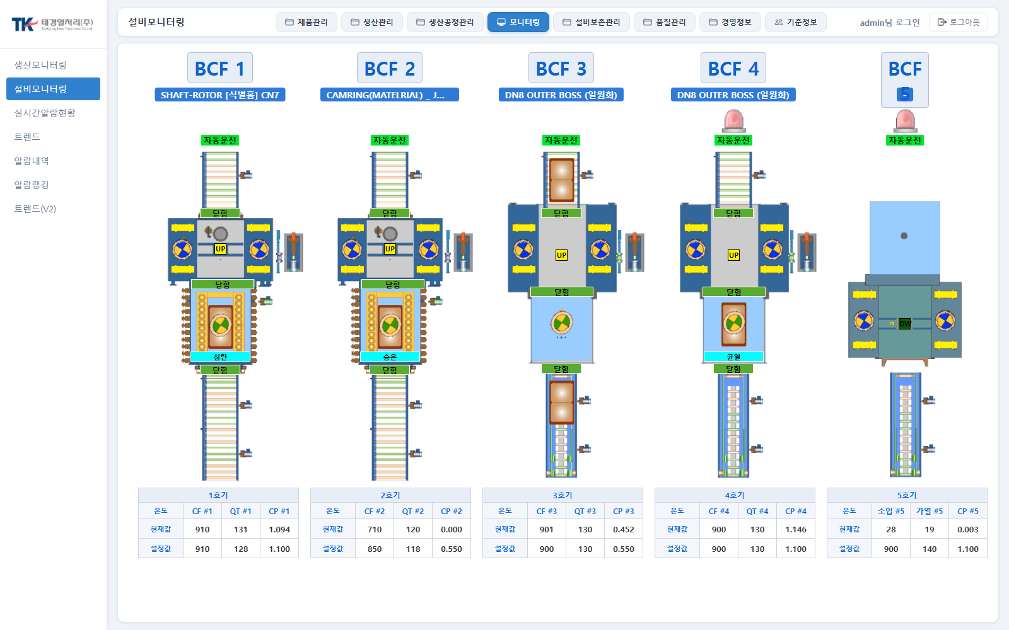
설비모니터링 (d01)
d01
설비 공정 실시간 모니터링
핵심 기능
BCF1~5, TF(소려) 설비의 공정 상태를 애니메이션으로 실시간 표시
설비별 현재 작업중 제품명을 실시간 표시
설비별(1~5호기) 온도/CP의 현재값(PV)과 설정값(SV) 비교 표시

Slide 29
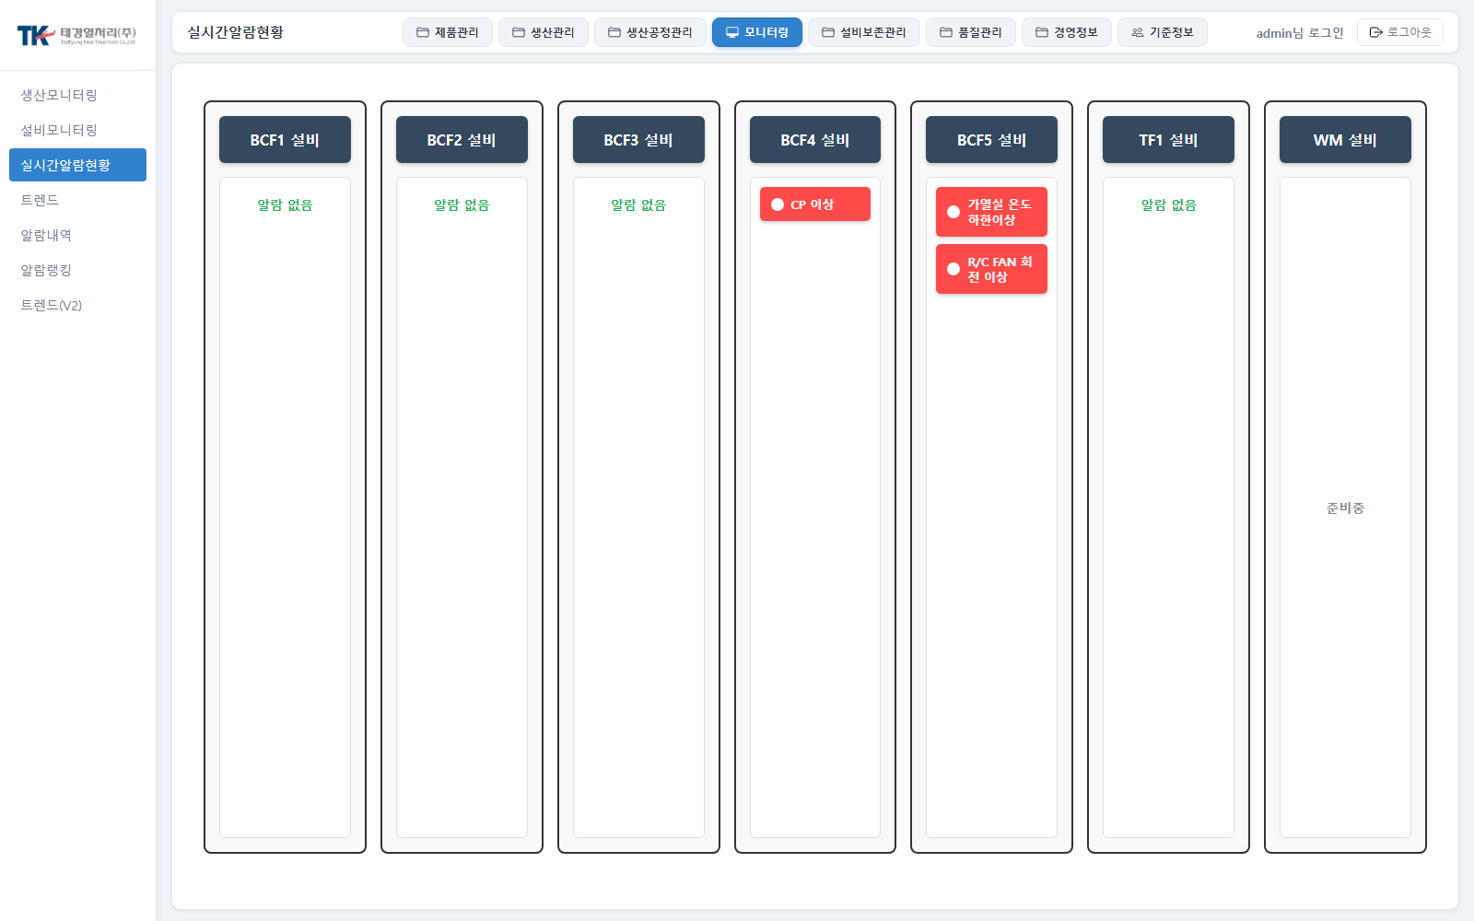
실시간알람현황 (d02)
d02
설비별 실시간 알람 현황
핵심 기능
BCF1~5, TF1 설비별 패널에 현재 발생중인 알람을 실시간 표시
알람코드를 알람명으로 변환해 리스트 출력
알람 발생 항목은 강조 색상으로 표시

Slide 30
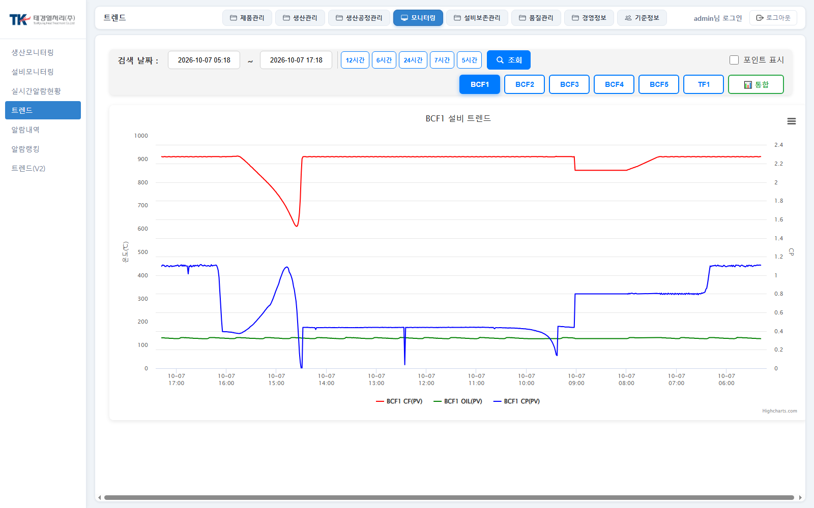
트렌드 (d03)
d03
설비 온도/CP 트렌드 차트
핵심 기능
날짜범위/빠른범위 버튼으로 BCF1~5·TF1 온도·CP 추이를 Highcharts 라인차트로 표시
통합 모드에서 6개 설비를 그리드로 동시 표시
PNG/CSV 다운로드 지원

Slide 31
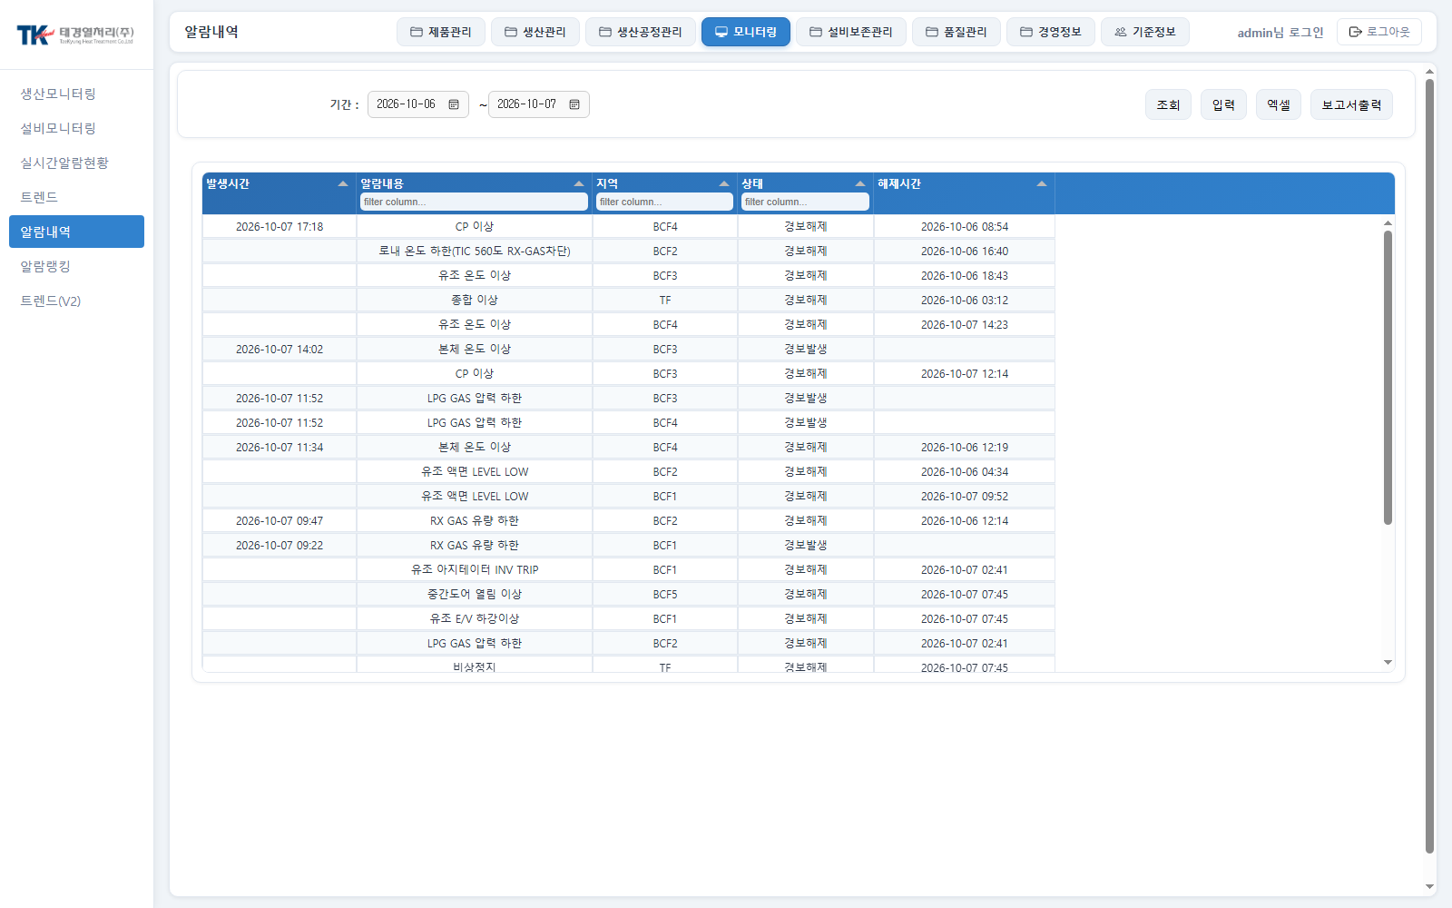
알람내역 (d04)
d04
알람 발생/해제 이력 조회
핵심 기능
기간 조건으로 전체 알람 이력 조회
발생시간/해제시간을 묶어 발생-해제 상태로 가공해 표시
엑셀 다운로드

Slide 32
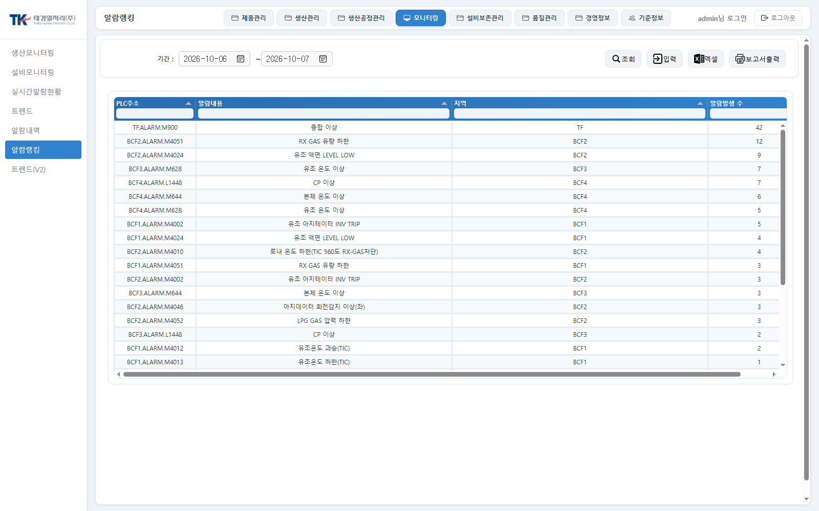
알람랭킹 (d05)
d05
알람 발생 빈도 랭킹
핵심 기능
기간 조건으로 알람별 발생횟수를 집계해 랭킹 형태로 조회
PLC주소, 알람내용, 지역, 발생 수 표시
엑셀 다운로드

Slide 33
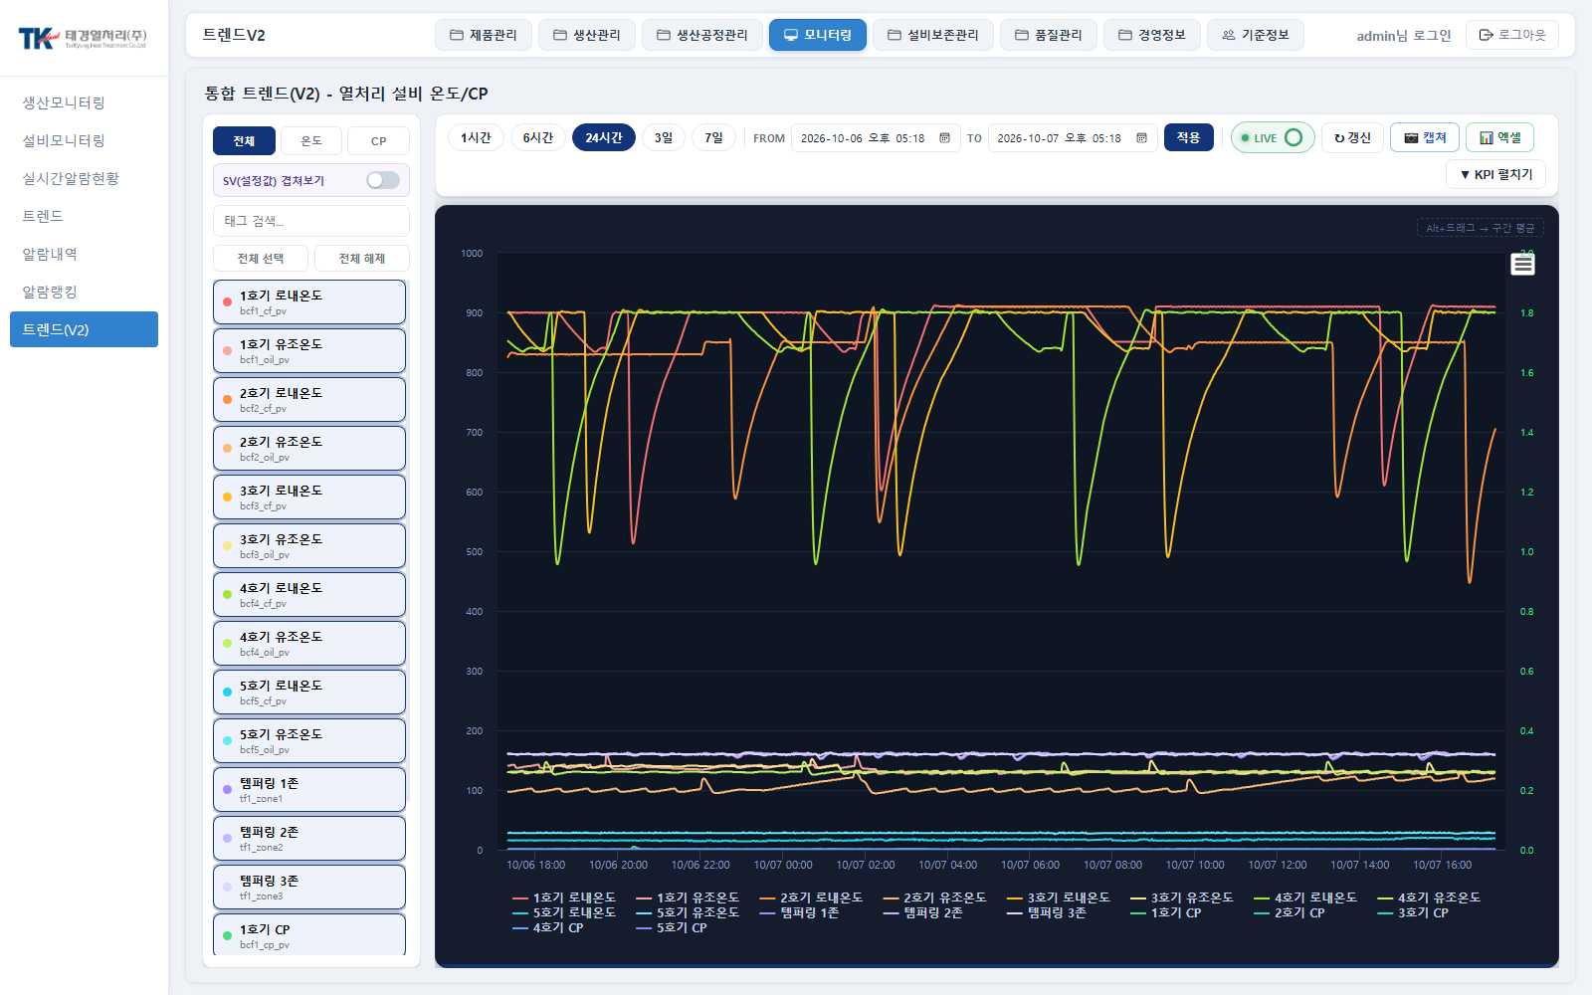
트렌드V2 (d06)
d06
통합 트렌드(태그 선택형 V2)
핵심 기능
전체/온도/CP 그룹별 태그를 다중 선택해 차트에 중첩 표시, SV 겹쳐보기 토글
기간 버튼 또는 커스텀 기간 지정, 실시간 갱신(LIVE 게이지)
태그별 KPI 카드, PNG 캡처 및 엑셀 다운로드 지원

Slide 34
설비보존관리
메뉴 그룹 : E

Slide 35
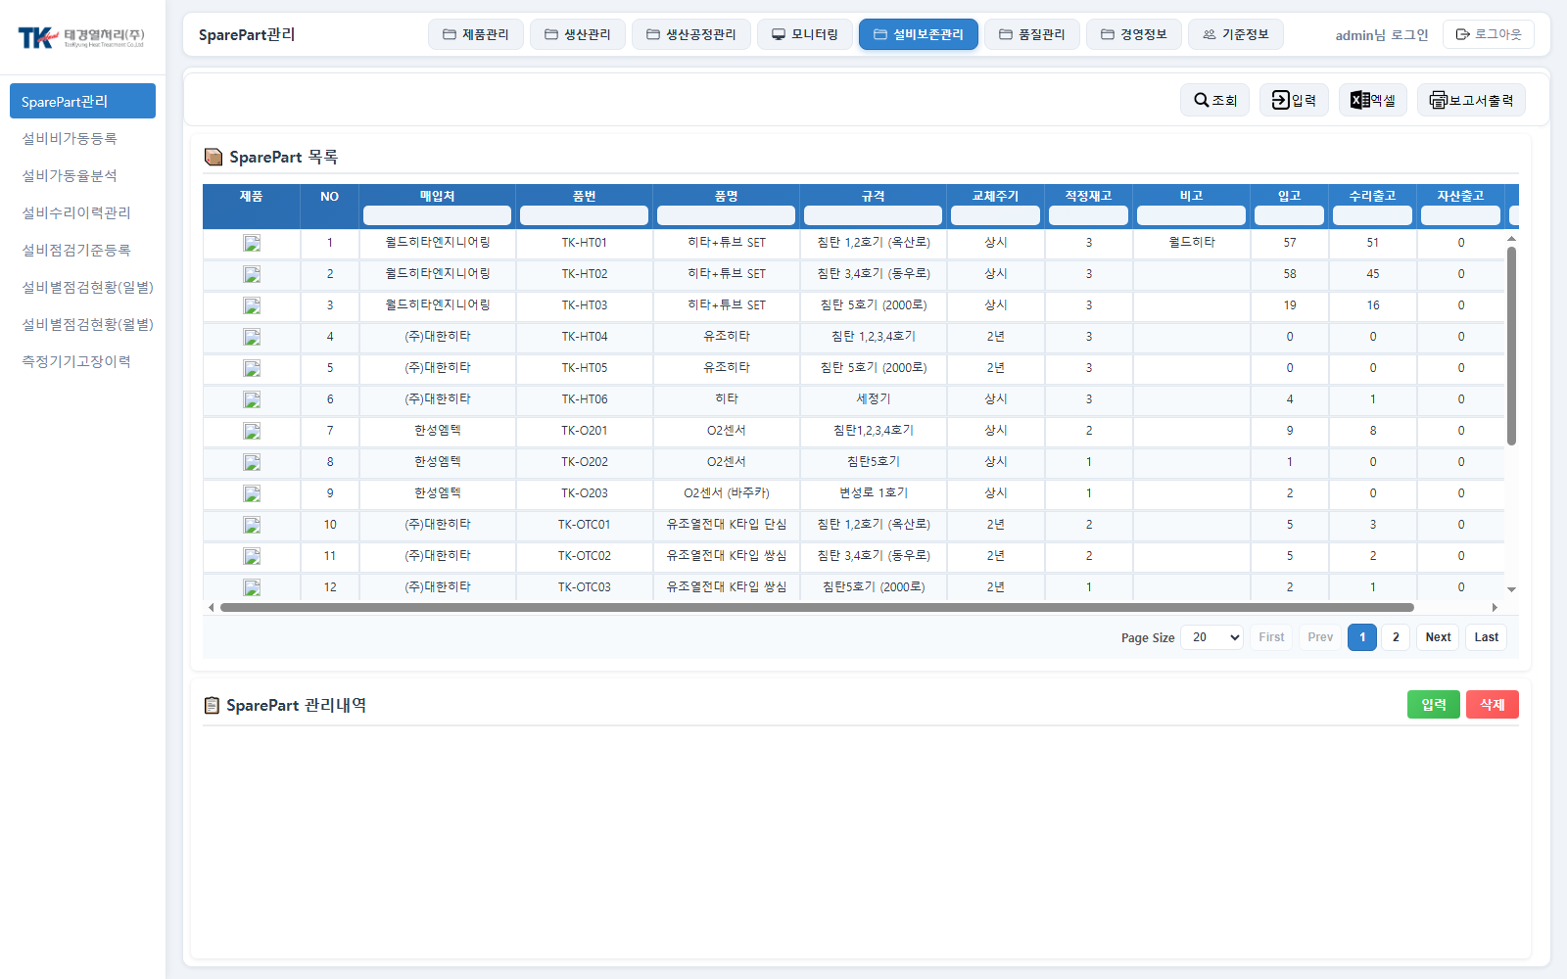
SparePart관리 (e01)
e01
SparePart 재고/이력 관리 화면
핵심 기능
SparePart 목록 및 입출고 이력 2단 그리드 구성
현재고 부족 시 경고 색상 표시
등록·수정·삭제, 입고/수리출고/자산출고 이력 등록, 엑셀 다운로드

Slide 36
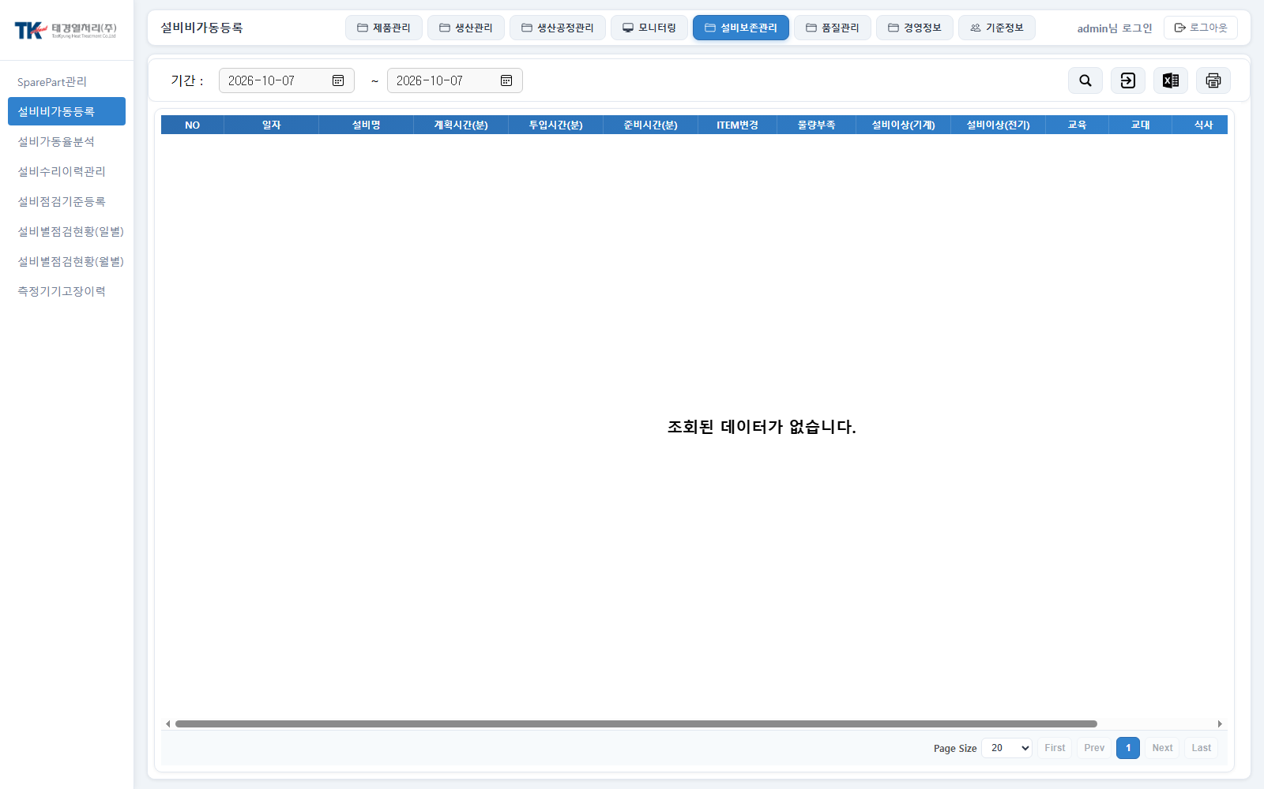
설비비가동등록 (e02)
e02
설비별 비가동시간 등록 화면
핵심 기능
기간 조회, 설비검색 모달로 설비 선택
비가동사유별 입력 시 합계 자동계산, 실가동시간/M-Hr 자동계산
등록/수정/삭제, 엑셀 다운로드

Slide 37
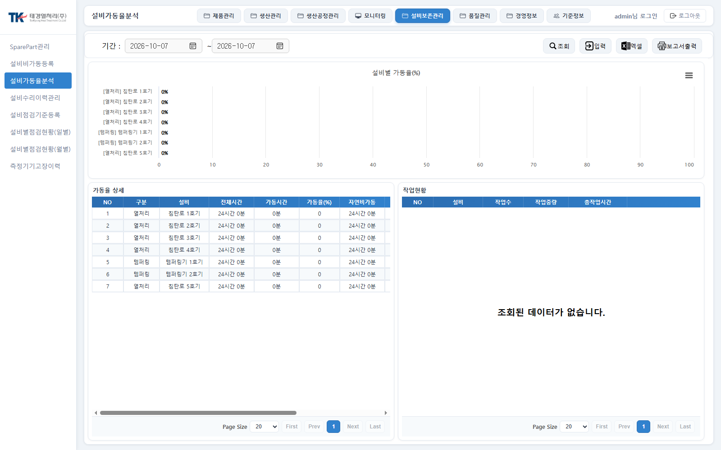
설비가동율분석 (e03)
e03
설비 가동율 분석 대시보드
핵심 기능
설비별 가동율(%) Highcharts 막대그래프
가동율 상세 그리드(가동/비가동 시간 및 비가동율)
설비별 작업현황 그리드, 엑셀 다운로드

Slide 38
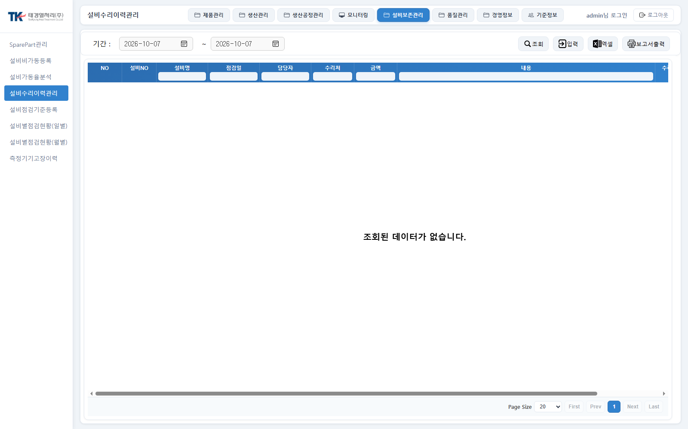
설비수리이력관리 (e04)
e04
설비 수리이력 등록/관리 화면
핵심 기능
기간별 수리이력 목록(설비/담당자/수리처/비용/내용)
차기점검일 입력, 수리 전/후 사진 업로드
등록/수정/삭제, 엑셀 다운로드

Slide 39
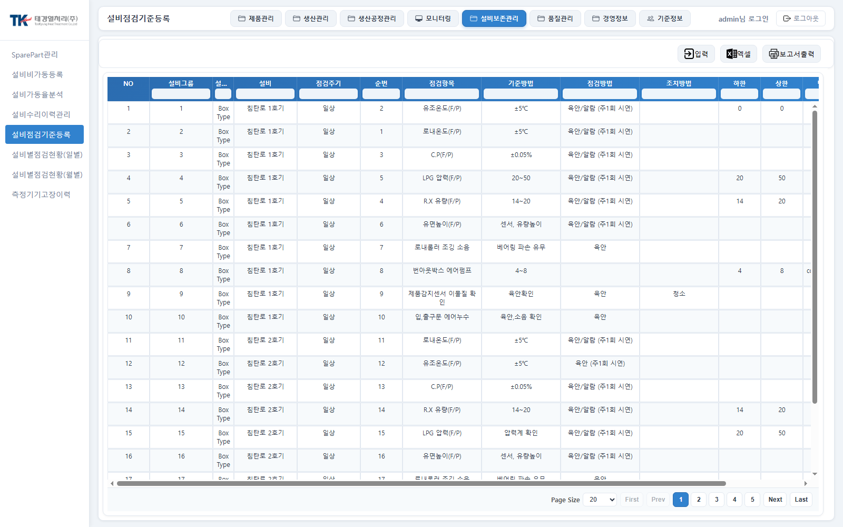
설비점검기준등록 (e05)
e05
설비 점검기준 등록 관리 화면
핵심 기능
설비별 점검주기/항목/기준방법/조치방법 등록 그리드
설비검색 모달 연동, 점검기준 이미지 첨부
등록/수정/삭제, 엑셀 다운로드

Slide 40
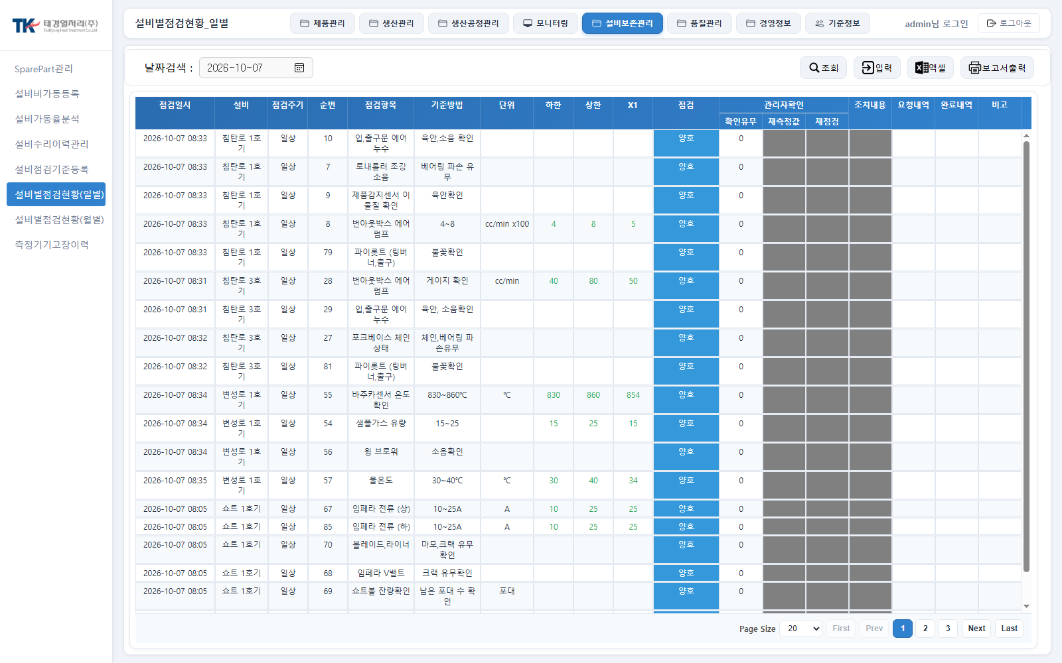
설비별점검현황_일별 (e06)
e06
설비별 일일 점검현황 조회 화면
핵심 기능
날짜 선택 조회, 측정값·판정(양호/수리/주의) 색상 강조
판정이 수리/주의일 때 재측정값·조치내용 인라인 편집
엑셀 다운로드

Slide 41
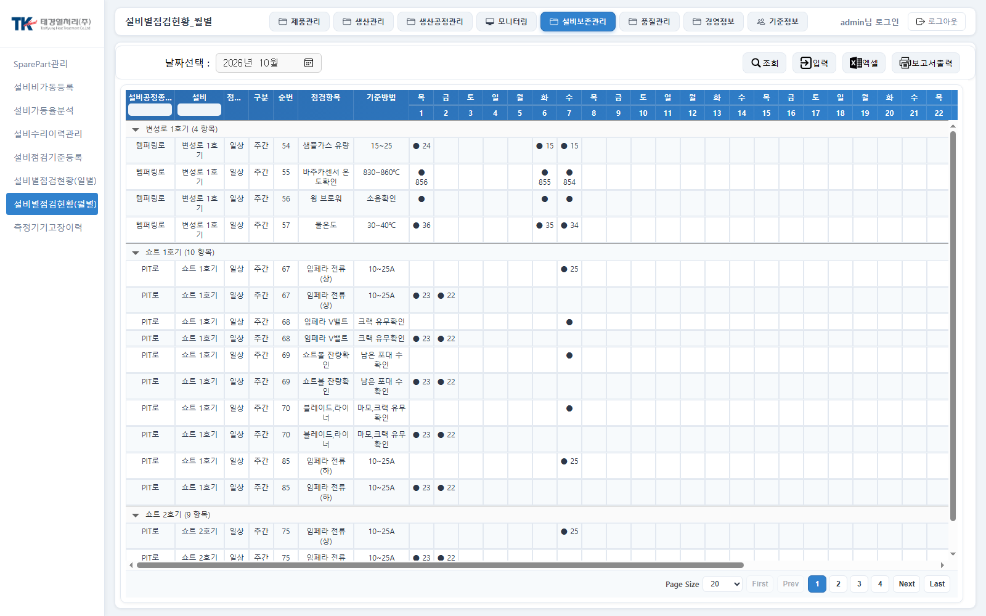
설비별점검현황_월별 (e07)
e07
설비별 월간 점검현황 조회 화면
핵심 기능
월 선택 시 해당 월 일자별 컬럼 동적 생성
설비명 기준 그룹핑 그리드
엑셀 다운로드

Slide 42
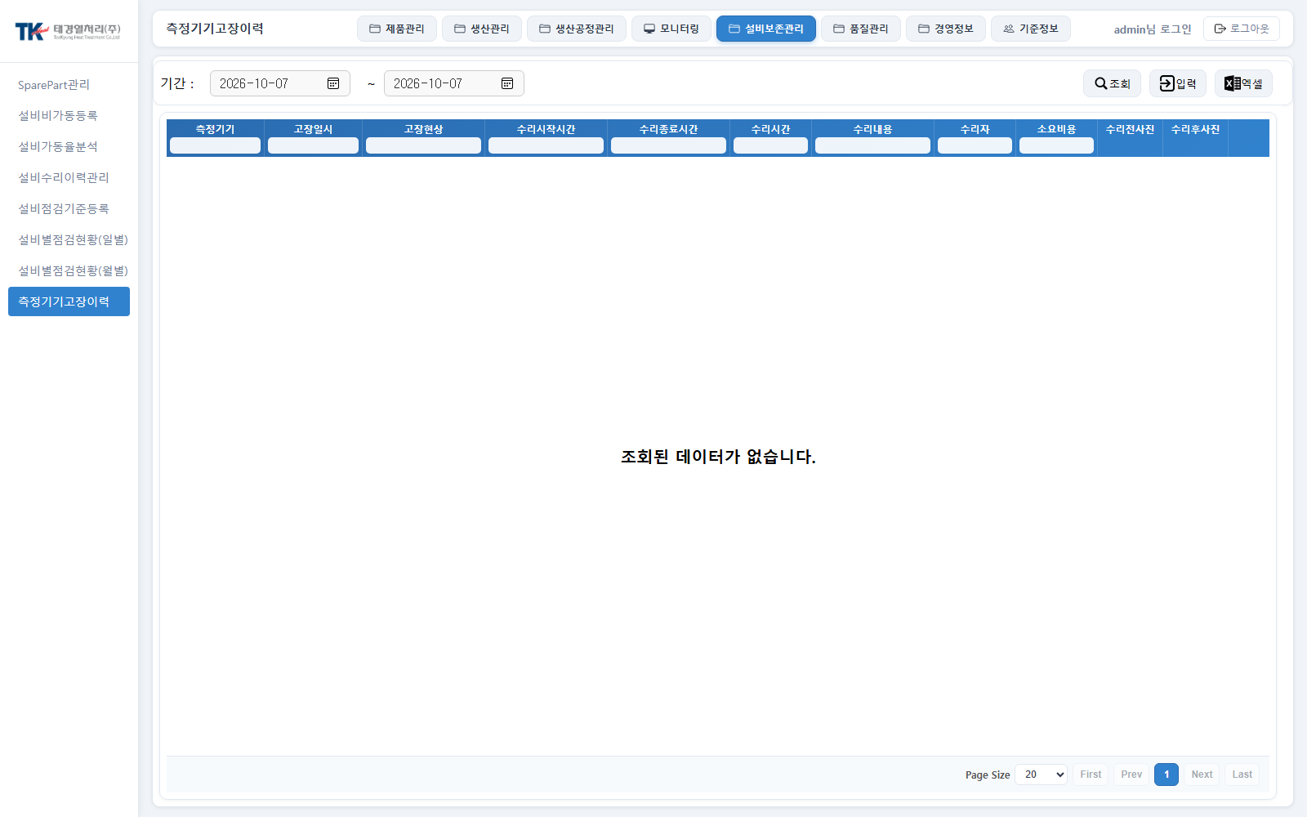
측정기기고장이력 (e08)
e08
측정기기 고장/수리 이력 관리
핵심 기능
기간별 고장이력 목록(고장일시/고장현상/수리시간/비용)
수리시작·종료 입력 시 수리시간 자동계산, 고장 전/후 사진 업로드
등록/수정/삭제, 엑셀 다운로드

Slide 43
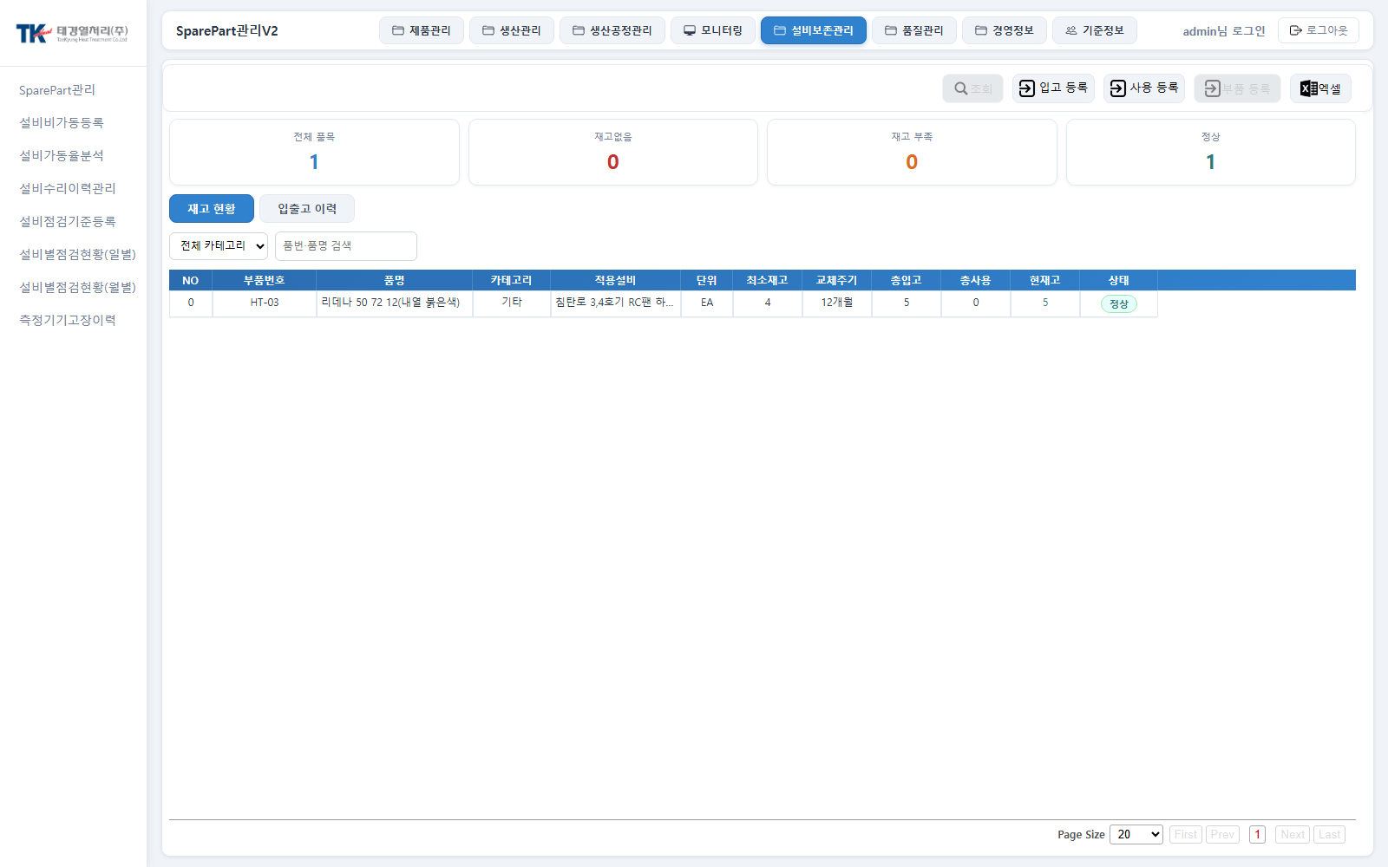
SparePart관리V2 (e09)
e09
SparePart 재고관리 V2(입출고형)
핵심 기능
전체품목/재고없음/부족/정상 KPI 카드, 재고현황·입출고이력 탭
부품 등록/수정/삭제, 입고등록/사용등록 모달
재고부족 시 경고, 엑셀 다운로드

Slide 44
품질관리
메뉴 그룹 : F

Slide 45
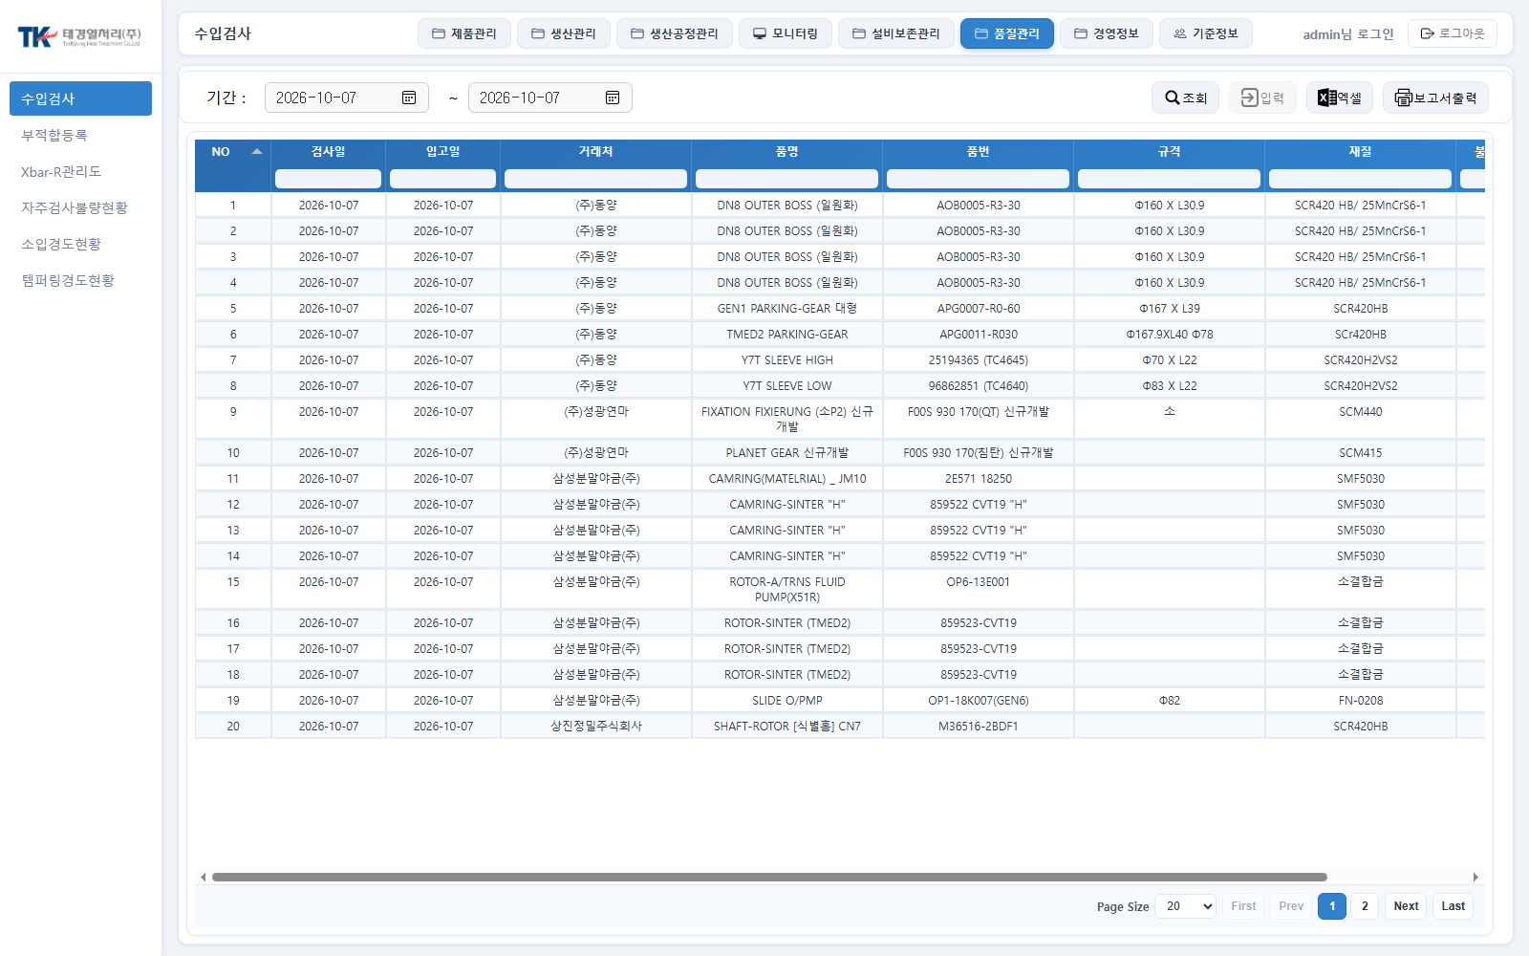
수입검사 (f01)
f01
수입(입고) 검사 결과 등록 화면
핵심 기능
기간별 검사목록, 최종판정(합격/불합격) 색상 표시
외관/치수1~5 항목별 OK/NG 측정값 입력, NG 시 자동 불합격 전환
엑셀 다운로드

Slide 46
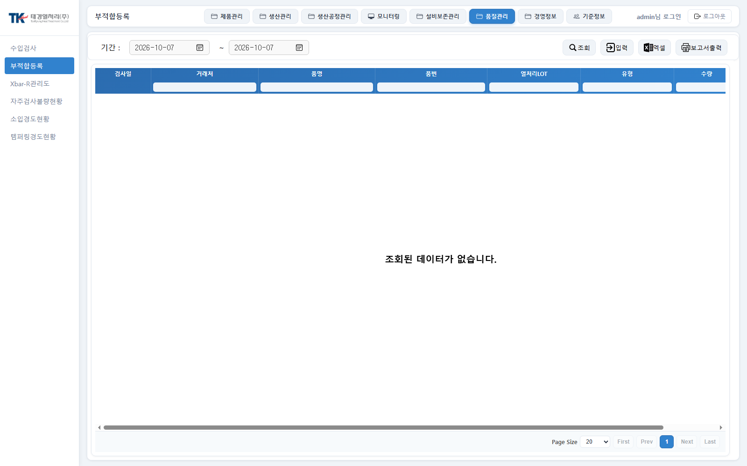
부적합등록 (f02)
f02
생산 부적합(불량) 등록 관리 화면
핵심 기능
기간별 부적합 목록, 거래처/생산실적 검색모달 연동
불량구분/조치구분 선택, 개선 전/후 사진 업로드
유효성점검 1~3차 입력, 엑셀 다운로드

Slide 47
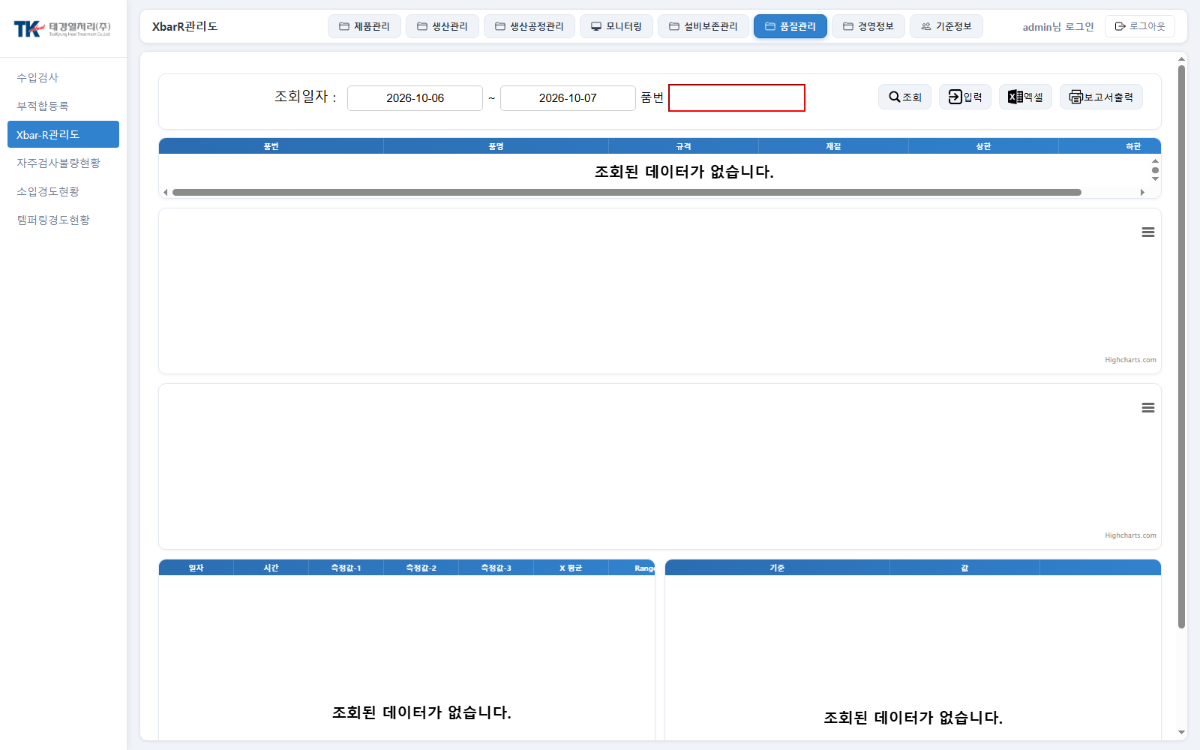
XbarR관리도 (f03)
f03
Xbar-R 관리도 공정능력 분석
핵심 기능
품번검색 모달로 대상 품번 선택 후 기간 조회
측정값/Cpk계산값 그리드, X관리도·R관리도 Highcharts 트렌드
Cp/K/Cpk 공정능력지수 자동계산 표시

Slide 48
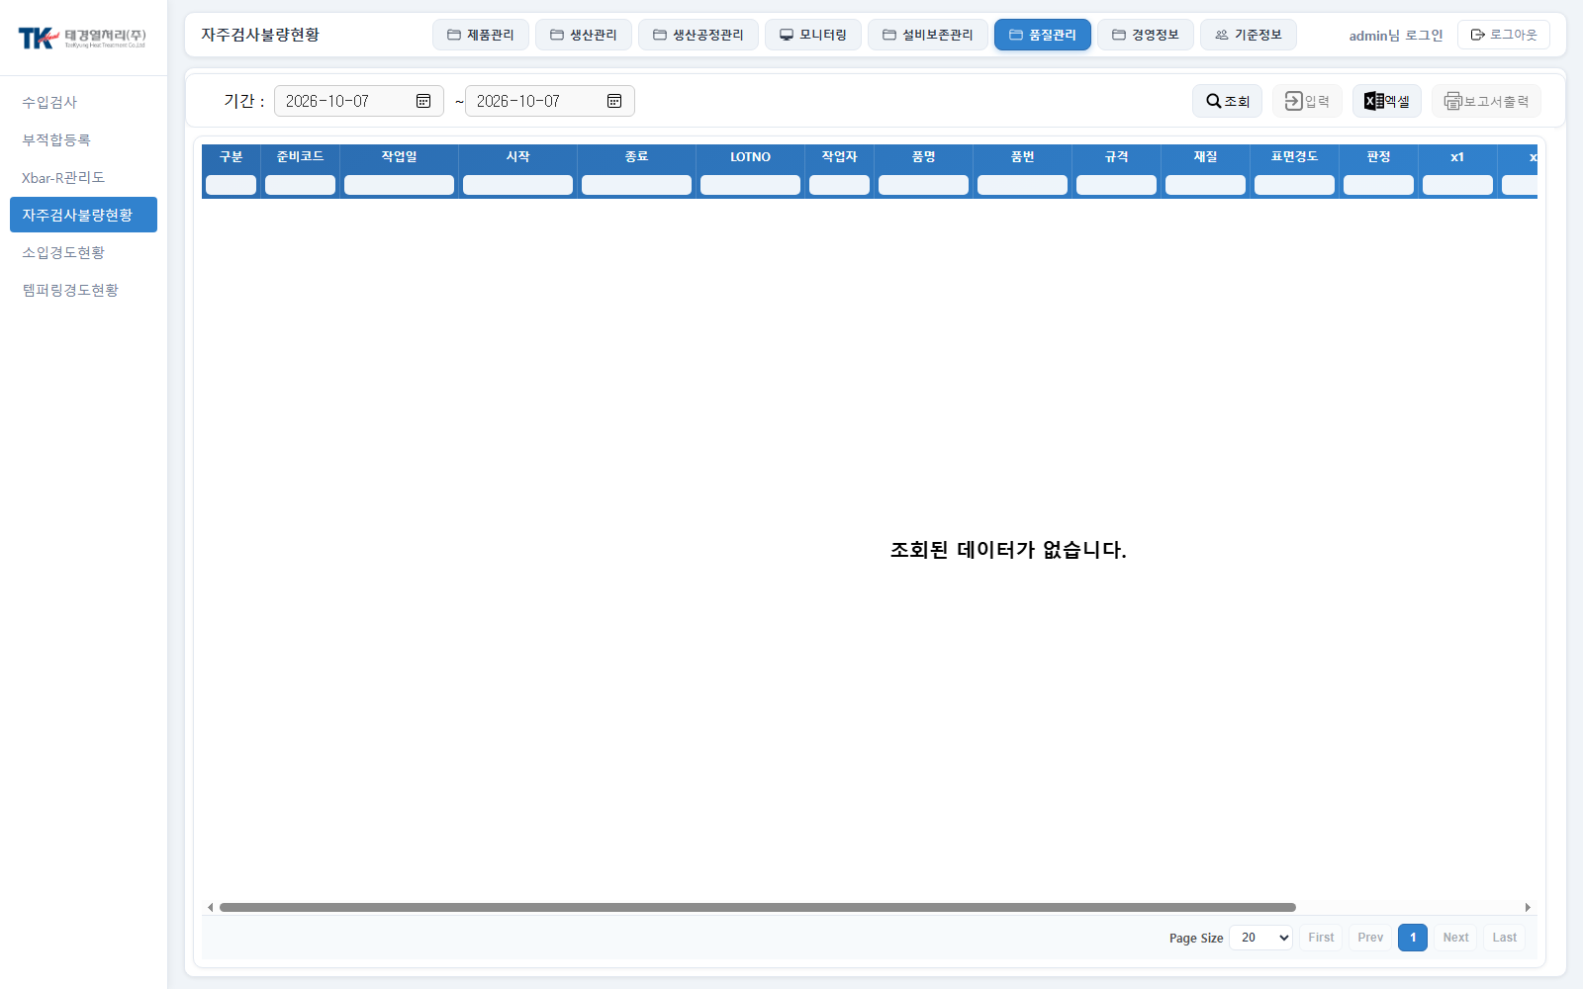
자주검사불량현황 (f04)
f04
자주검사 불량 현황 조회 화면
핵심 기능
기간별 자주검사 결과 목록, 표면경도·판정 색상강조
측정값 x1~x5 컬럼 표시, LOT·작업자·규격·재질 정보
부적합등록 팝업으로 신규 등록, 엑셀 다운로드

Slide 49
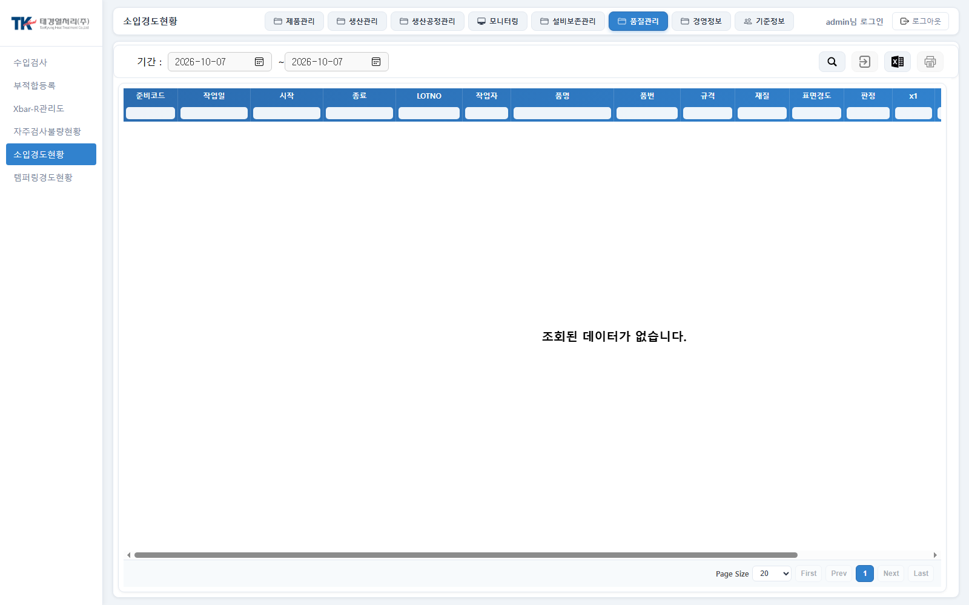
소입경도현황 (f05)
f05
소입(담금질) 경도 검사현황 조회
핵심 기능
기간별 소입경도 검사결과 목록, 표면경도 셀 강조표시
판정(합격/불합격/대기)별 색상 구분
조회·엑셀 전용 화면

Slide 50

템퍼링경도현황 (f06)
f06
템퍼링(뜨임) 경도 검사현황 조회
핵심 기능
기간별 템퍼링 경도 검사결과 목록, 표면경도 셀 강조표시
판정별 색상 구분 표시
조회·엑셀 전용 화면

Slide 51
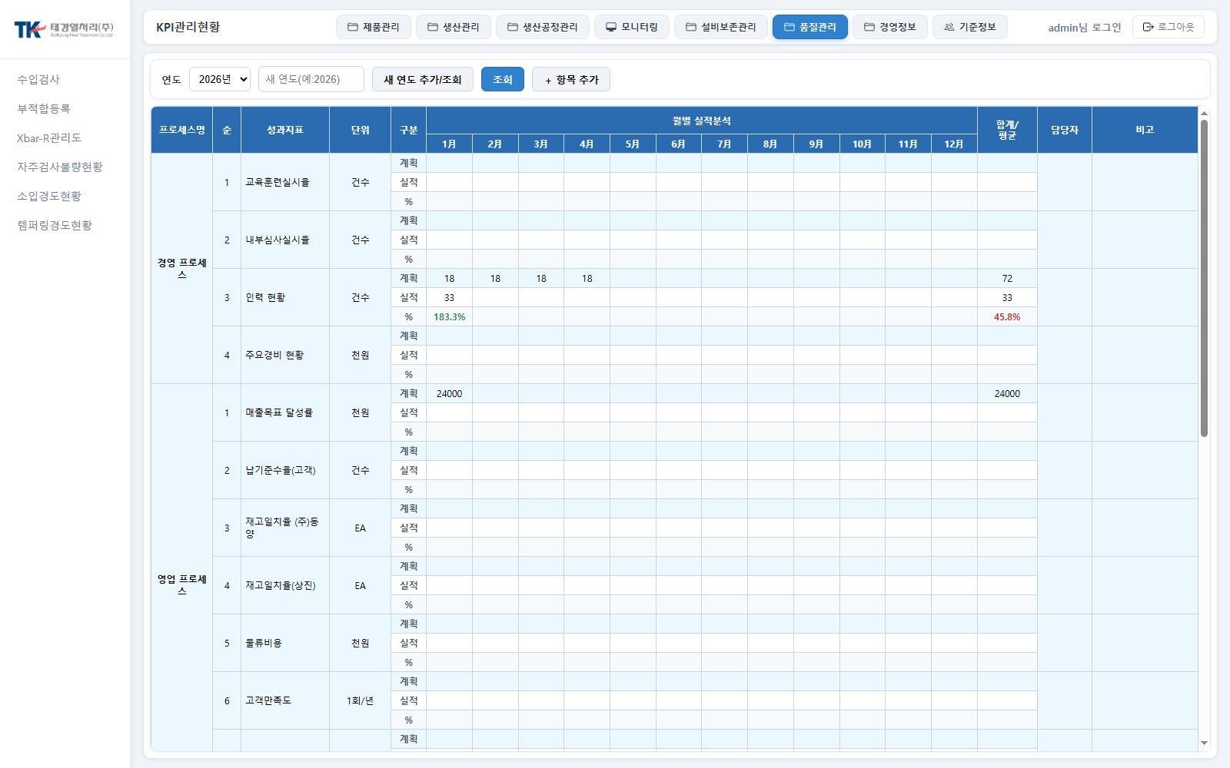
KPI관리현황 (f07)
f07
연간 KPI 성과지표 관리현황
핵심 기능
연도 선택/추가, 프로세스별 성과지표 계획·실적 12개월 매트릭스 표
셀 클릭 시 인라인 수정, 달성율(%) 자동계산 및 색상 표시
성과지표 항목 신규추가/수정/삭제 모달

Slide 52
경영정보
메뉴 그룹 : G

Slide 53
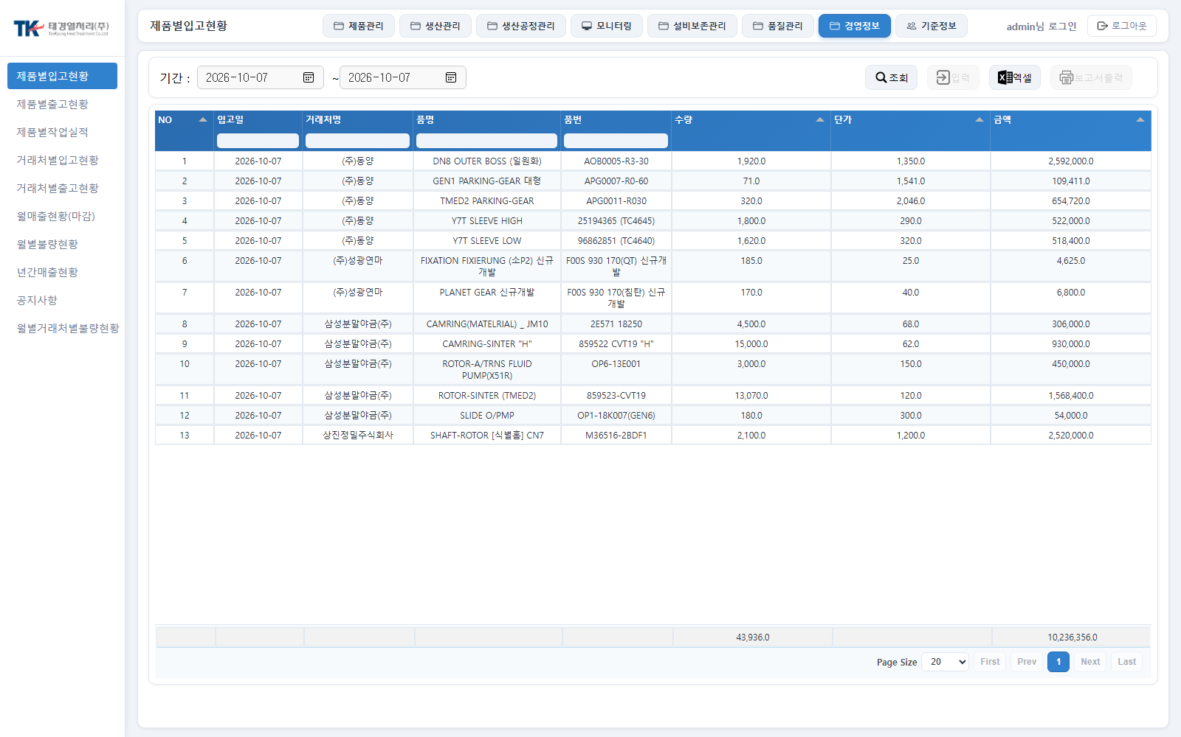
제품별입고현황 (g01)
g01
제품별 입고 수량/금액 조회
핵심 기능
기간(입고일 범위) 조회 후 제품별 입고 내역 표시
수량·금액 하단 합계 표시
엑셀 다운로드(조회 전용 화면)

Slide 54
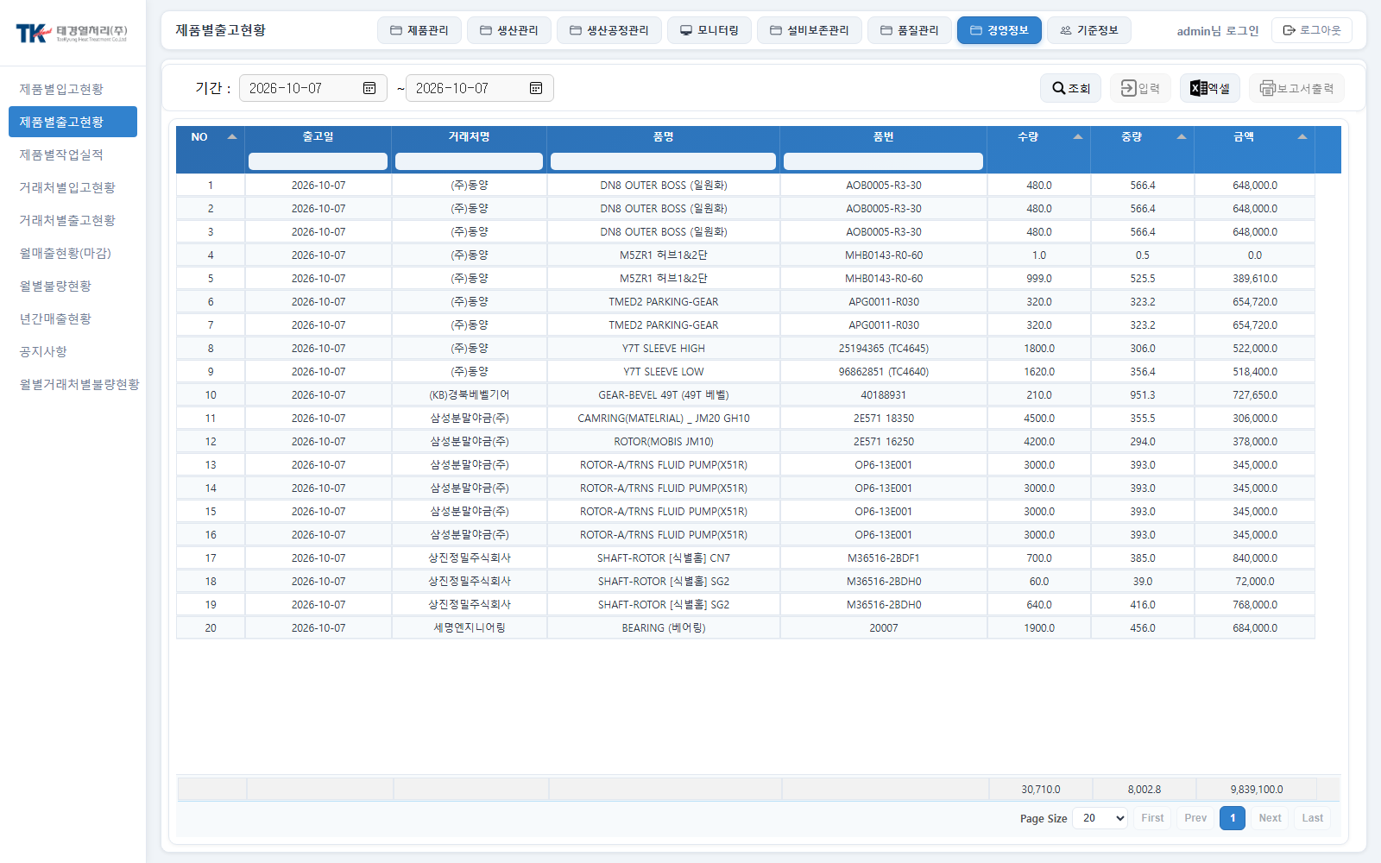
제품별출고현황 (g02)
g02
제품별 출고 수량/금액 조회
핵심 기능
기간(출고일 범위) 조회 후 제품별 출고 내역 표시
수량·중량·금액 하단 합계 표시
엑셀 다운로드

Slide 55
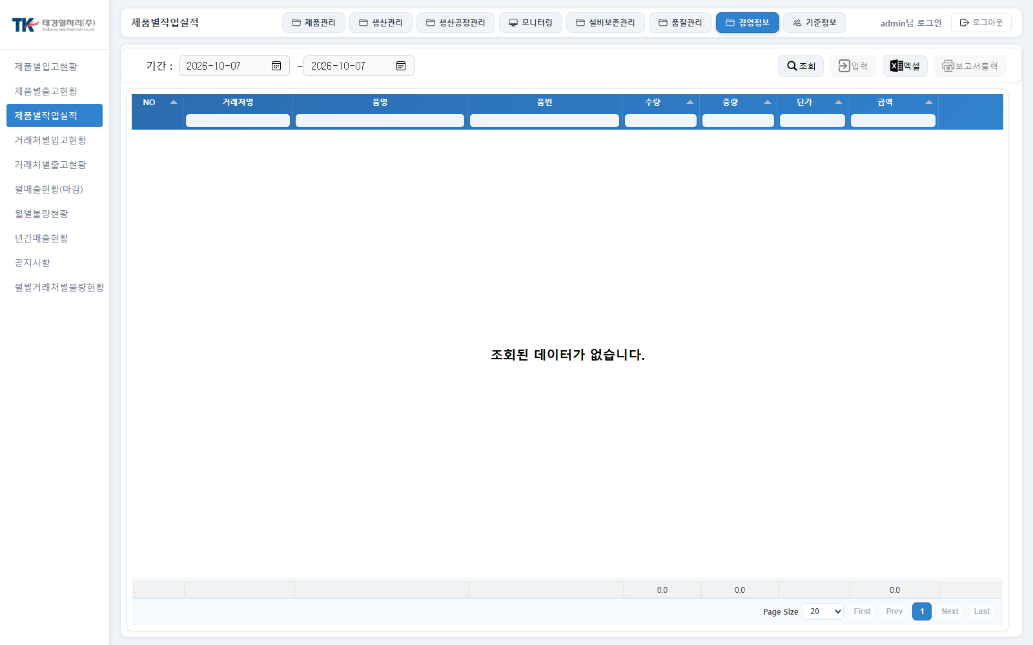
제품별작업실적 (g03)
g03
제품별 작업실적 조회
핵심 기능
기간별로 제품(거래처/품명/품번)별 작업 실적 집계 조회
수량/중량/금액 컬럼에 하단 합계 표시
엑셀 다운로드(조회 전용 화면)

Slide 56
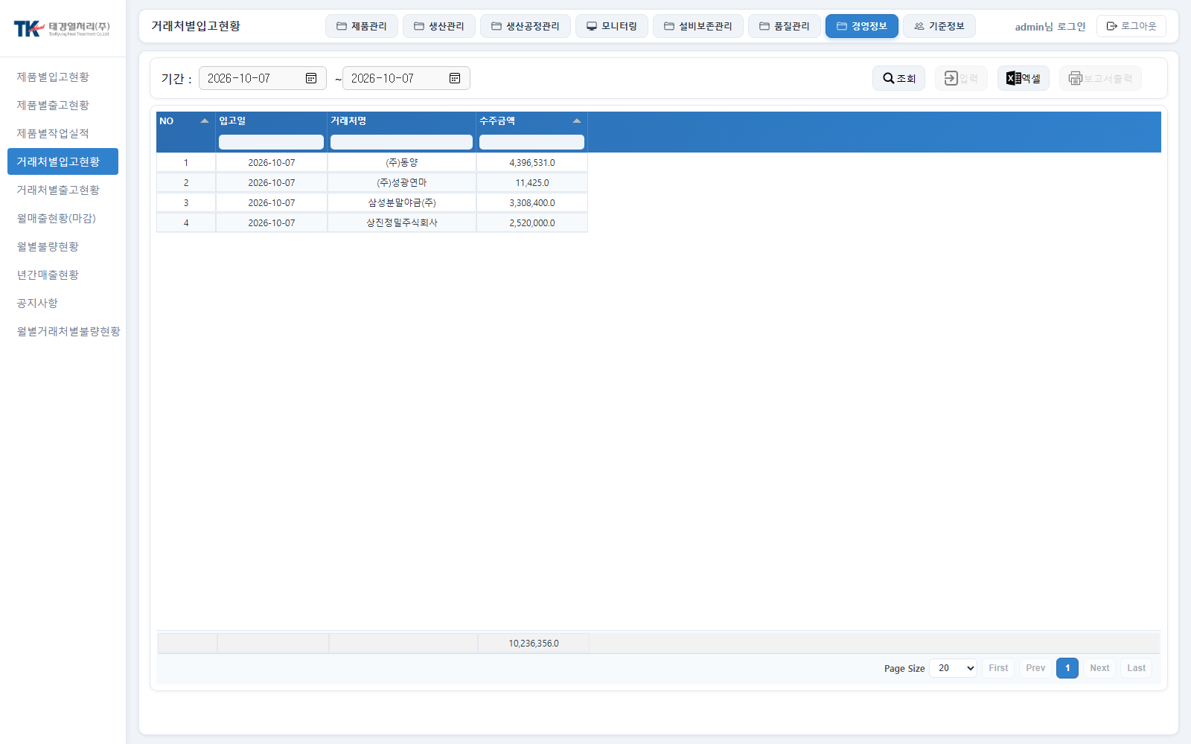
거래처별입고현황 (g04)
g04
거래처별 입고현황 조회
핵심 기능
기간(입고일 범위) 선택 후 거래처별 입고(수주)금액 집계 조회
하단 합계 표시
엑셀 다운로드(조회 전용 화면)

Slide 57
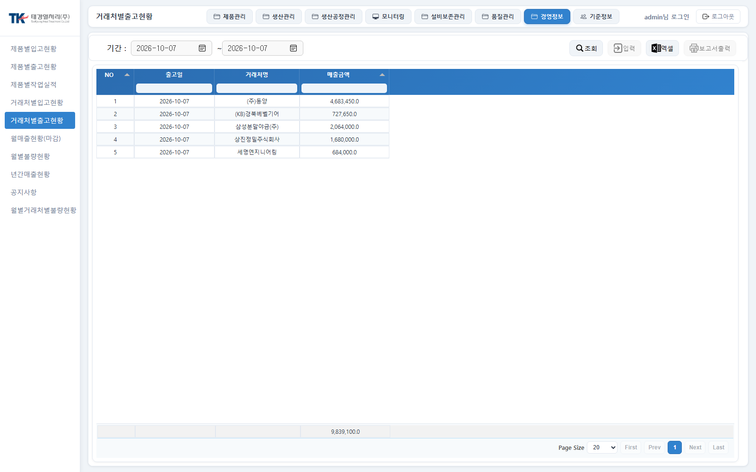
거래처별출고현황 (g05)
g05
거래처별 출고현황 조회
핵심 기능
기간(출고일 범위) 선택 후 거래처별 매출(출고)금액 집계 조회
하단 합계 표시
엑셀 다운로드(조회 전용 화면)

Slide 58
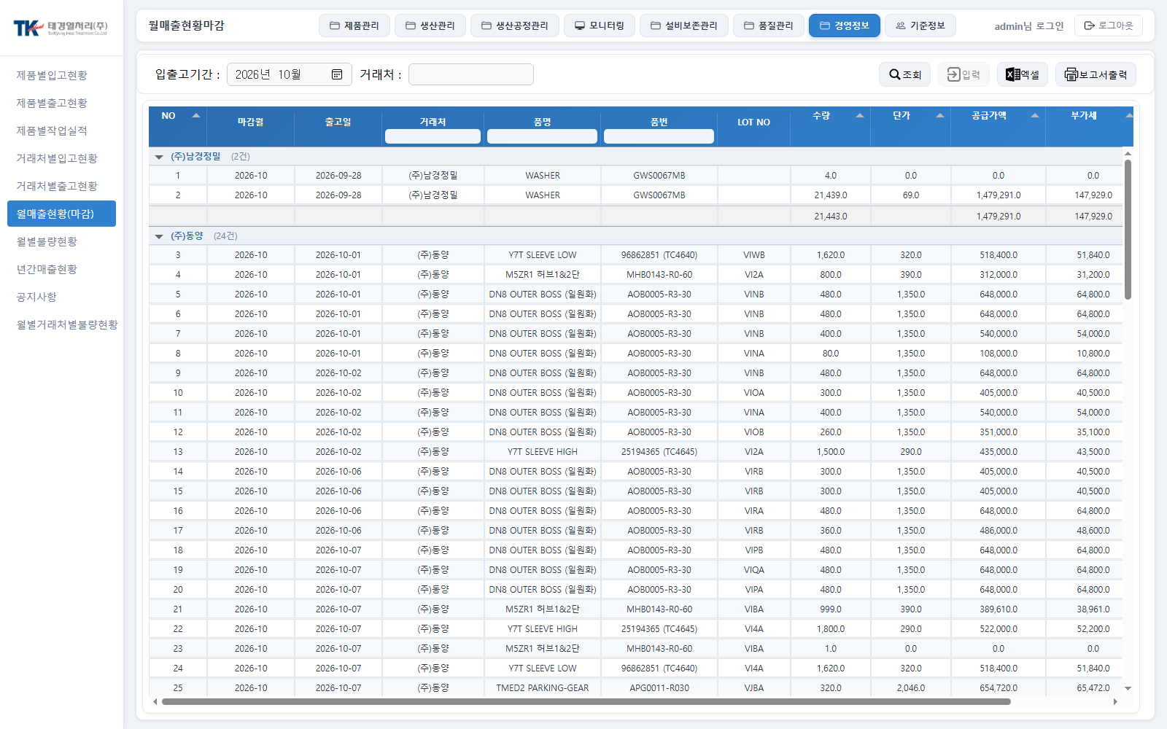
월매출현황마감 (g06)
g06
월매출현황(마감) 집계/출력
핵심 기능
마감월 + 거래처명 조건으로 조회, 거래처별 그룹핑 및 소계 행 자동 표시
엑셀 다운로드 시 거래처 소계 행을 노란색으로 강조한 xlsx 직접 생성
보고서출력 버튼으로 JasperReports 기반 PDF 미리보기

Slide 59
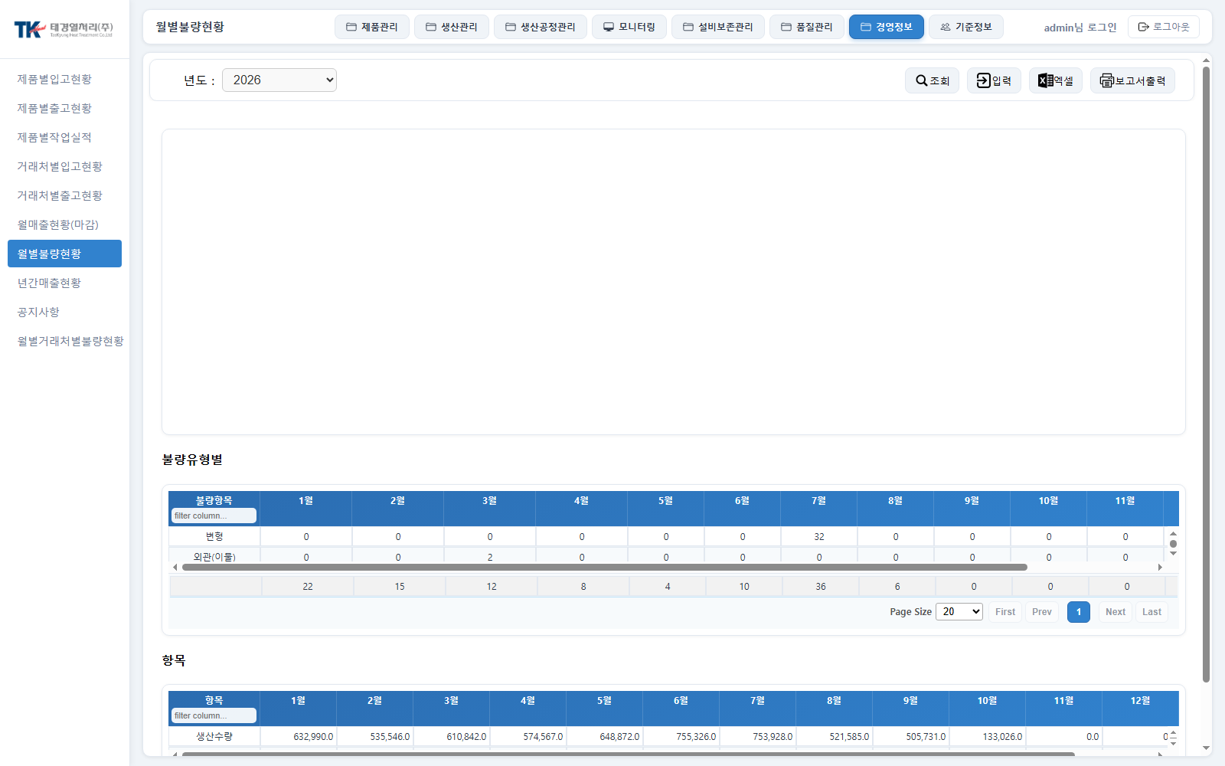
월별불량현황 (g07)
g07
월별 불량현황 분석
핵심 기능
연도 선택 후 불량유형별 월별 발생 건수를 그리드로 표시
Highcharts 컬럼차트로 월별 불량유형 추이 시각화
엑셀 다운로드

Slide 60

년간매출현황 (g08)
g08
년간 매출현황 및 차트
핵심 기능
연도 선택 후 거래처별 1~12월 매출 및 합계 표시
전체 거래처 월별 매출 합계를 Highcharts 컬럼차트로 표시
거래처 행 클릭 시 해당 거래처 월별 매출 차트 전환

Slide 61

공지사항 (g09)
g09
공지사항 게시판 관리
핵심 기능
공지사항 목록(제목/내용/작성자/등록일/게시기간/조회수) 조회
모달 폼으로 등록/수정, 게시기간 관리
권한(등록/수정/삭제)에 따라 버튼 제어

Slide 62

월별거래처별불량현황 (g10)
g10
월별 거래처별 불량현황
핵심 기능
월 선택 + 불량구분(사내/사외) 조건으로 거래처별 불량율(PPM) 집계
불량요인(찍힘/외관/경도/크랙 등 10종) 그룹 컬럼으로 세분화 표시
월별 항목별 추이 서브 그리드, 엑셀 다운로드

Slide 63
기준정보
메뉴 그룹 : H

Slide 64

제품등록 (h01)
h01
제품 마스터 등록/관리
핵심 기능
제품 목록 조회 및 더블클릭 상세 수정
기본정보/공정정보/품질정보/SPEC/수입검사/공정체크 입력
제품사진/외형사진/도면파일 업로드, 거래처 검색 팝업 연동

Slide 65

거래처등록 (h02)
h02
거래처 마스터 등록/관리
핵심 기능
거래처 목록 조회 및 더블클릭 상세 수정
기본정보/담당자정보/거래정보(마감일, 매월말일 체크) 입력
"매월 말일" 체크 시 마감일 입력란 자동 비활성화

Slide 66

설비등록 (h03)
h03
설비 마스터 등록/관리
핵심 기능
설비 목록 조회 및 더블클릭 상세 수정
기본정보/구매정보/운영정보/상세정보 입력
설비 이미지 업로드 및 미리보기

Slide 67

침탄로작업표준 (h04)
h04
침탄로 작업표준 등록
핵심 기능
침탄로 작업표준 목록 조회 및 더블클릭 상세 수정
제품검색 연동, 예열~냉각 전체 열처리 공정조건 입력
단취방법 계산표 자동계산, 개정이력 관리, 도면파일 업로드

Slide 68

작업자등록 (h05)
h05
작업자(사원) 등록 관리
핵심 기능
작업자 목록 조회 및 더블클릭 상세 수정
기본정보/계정정보/연락처 입력
등록/수정/삭제, 엑셀 다운로드

Slide 69

사원별권한등록 (h06)
h06
사원별 메뉴 권한 설정
핵심 기능
사용자 선택 시 전체 메뉴별 권한을 드롭다운으로 표시
"전체 없음"/"최고 권한"/"전체 조회" 등 일괄 설정 버튼
메뉴 코드별 권한 세분화로 화면/기능 접근 제어

Slide 70

측정기기관리 (h07)
h07
측정기기(계측기) 관리
핵심 기능
측정기기 목록 조회(검교정일/주기 등) 및 더블클릭 상세 수정
최종검교정일 입력 시 차기검교정일 자동계산
측정기기 사진/첨부파일 업로드, 엑셀 다운로드

Slide 71
작업지시(작업일보)
메뉴 그룹 : I

Slide 72

적재 (i01)
i01
적재(단취) 작업실적 등록 화면
핵심 기능
작업일/거래처/품명/품번으로 작업지시 이력 조회, 엔터키 조회
수주NO 바코드 스캔으로 작업 등록, 적재방법 수치 입력
작업자/시작·종료시각 입력, 공정이동표 PDF 출력

Slide 73
전세척 (i02)
i02
전세척 작업실적(개발 예정)
⚠ 아직 개발되지 않은 메뉴입니다
사이드바 메뉴에는 등록돼 있으나 해당 JSP/컨트롤러가 아직 구현되지 않음
현재 접속 시 HTTP 404 반환

Slide 74

열처리 (i03)
i03
열처리(침탄/소입) 작업실적 등록
핵심 기능
침탄로 1~5호기별 필터 + 작업일/거래처/품명/품번 조회
예열~냉각 단계별 온도·시간·CP 등 열처리조건 입력
소입경도 측정값 입력 및 합격/불합격 판정, 체크시트 출력

Slide 75
후세정 (i04)
i04
후세정 작업실적(개발 예정)
⚠ 아직 개발되지 않은 메뉴입니다
사이드바 메뉴에는 등록돼 있으나 해당 JSP/컨트롤러가 아직 구현되지 않음
현재 접속 시 HTTP 404 반환

Slide 76
쇼트 (i05)
i05
쇼트 작업실적(개발 예정)
⚠ 아직 개발되지 않은 메뉴입니다
사이드바 메뉴에는 등록돼 있으나 해당 JSP/컨트롤러가 아직 구현되지 않음
현재 접속 시 HTTP 404 반환

Slide 77

템퍼링 (i06)
i06
템퍼링(소려) 작업실적 등록
핵심 기능
템퍼링 1·2호기별 필터 + 작업일/거래처/품명/품번 조회
단취코드/수주코드 검색으로 열처리완료 LOT 불러오기
소입/소려경도 측정값 입력 및 합격/불합격 구분

Slide 78
최종검사 (i07)
i07
최종검사(개발 예정)
⚠ 아직 개발되지 않은 메뉴입니다
사이드바 메뉴에는 등록돼 있으나 해당 JSP/컨트롤러가 아직 구현되지 않음
현재 접속 시 HTTP 404 반환

Slide 79
방청 (i08)
i08
방청 작업실적(개발 예정)
⚠ 아직 개발되지 않은 메뉴입니다
사이드바 메뉴에는 등록돼 있으나 해당 JSP/컨트롤러가 아직 구현되지 않음
현재 접속 시 HTTP 404 반환

Slide 80
포장 (i09)
i09
포장 작업실적(개발 예정)
⚠ 아직 개발되지 않은 메뉴입니다
사이드바 메뉴에는 등록돼 있으나 해당 JSP/컨트롤러가 아직 구현되지 않음
현재 접속 시 HTTP 404 반환

